Slide 1
Обчислювальна геометрія
Computational Geometry

Slide 2
Обчислювальна геометрія – розділ інформатики, у якому вивчаються алгоритми для вирішення геометричних задач (тріангуляція, побудова випуклої оболонки, побудова minimal bounding box, визначення приналежності одного об’єкта іншому, пошук їх перетину та т.і.) та структури даних для зберігання та обробки геометричної інформації з n-мірного простору. Обчислювальна геометрія використовується у розпізнаванні образів, машинній графіці, інженерному проектування та ін.

Slide 3
Основними розділами обчислювальної геометрії є: Комбінаторна обчислювальна геометрія (алгоритмічна геометрія), яка розглядає геометричні об'єкти як дискретні сутності. Основоположною книгою по цій темі є книга Препарати та Шеймоса (1985); термін «обчислювальна геометрія» вперше був використаний Шеймосом у статті 1975 р. Чисельна обчислювальна геометрія, також названа машинна геометрія чи геометричне моделювання, яка має справу в основному з представленням об'єктів реального світу в формі придатній для подальшої комп'ютерної обробки. Цей розділ можна розглядати як подальший розвиток нарисної геометрії та часто розглядається як розділ комп'ютерної графіки. Термін «обчислювальна геометрія» в такому сенсі вживався з 1971.

Slide 4
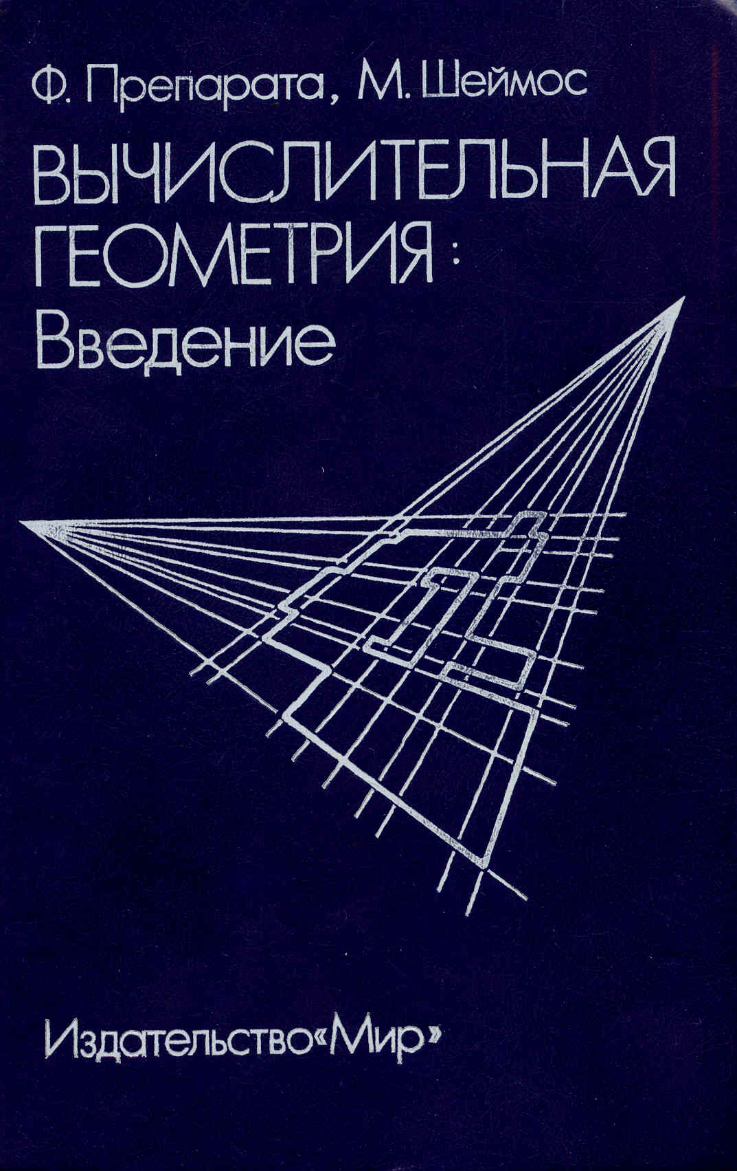
Підручники
1. Ф.Препарата, М.Шеймос. Вычислительная геометрия: введение. Москва, Мир, 1989.
2. Майкл Ласло. Вычислительная геометрия и компьютерная графика на C++. Москва, Бином, 1997.
Asdf

Slide 5
Основні поняття обчислювальної геометрії (1)
Обчислювальна задача - це задача, яка може бути розв’язана шляхом виконання погодженого набору команд. Обчислювальна задача формулюється у вигляді постановки завдання з описом всієї необхідної вхідної інформації і бажаного результату як функції цієї вхідної інформації.
Алгоритмом називається спосіб вирішення обчислювальної задачі. Алгоритм абстрактний в тому сенсі, що може бути реалізований різними шляхами, наприклад, на різних комп'ютерах.
Алгоритмічна парадигма - ідея (загальний метод), на основі якого реалізується алгоритм.

Slide 6
Основні поняття обчислювальної геометрії (2)
Алгоритми використовують структури даних. Алгоритми мотивують розробку і вивчення структур даних, а структури даних служать матеріалом, з якого формуються алгоритми.
Абстрактні типи даних (АТД) дають загальні уявлення структури даних, незалежно від її застосування. АТД включає набір операцій, які підтримуються структурою даних. Ці операції служать інтерфейсом між алгоритмом і його структурами даних: алгоритм виконує операції, підтримувані АТД, а структура даних реалізує ці операції.

Slide 7
Основні поняття обчислювальної геометрії (3)
Аналіз алгоритмів - це вимір і опис їх характеристик. Зазвичай існує кілька конкуруючих алгоритмів для розв'язання задачі, а для АТД є кілька видів структур даних.
Аналіз алгоритмів дозволяє вибрати спосіб опису та вимірювання властивостей алгоритмів і структур даних. Це є основою для вибору найкращого рішення задачі.

Slide 8
Основні поняття обчислювальної геометрії (4)
Основними характеристиками, використовуваними при аналізі алгоритмів, є витрати часу і об'єм пам'яті для виконання алгоритму. Існують три підходи, що спрощують задачу аналізу алгоритмів без зниження користі результату.
Перший полягає у використанні абстрактної моделі обчислень,
другий - у визначенні залежності часу роботи від обсягу вхідних даних,
третій - у вираженні часу роботи у вигляді простої функції відношення пам'ять / час.

Slide 9
Модель обчислень
Для аналізу алгоритму потрібно ідентифікувати операції, які в ньому використовуються, і оцінити вартість кожної з них.
Модель обчислень повинна включати найбільш суттєві операції алгоритму.
Числові алгоритми зазвичай аналізуються шляхом підрахунку арифметичних операцій, алгоритми сортування та пошуку - підрахунком кількості порівнянь пар елементів.

Slide 10
Модель обчислень
Вартість кожної операції, яка враховується моделлю обчислень, встановлюється в абстрактних одиницях часу, званих кроками.
Час роботи алгоритму дорівнює загальній кількості виконуваних кроків.

Slide 11
Модель обчислень
Встановлений таким чином час обчислень залежить від моделі обчислень. Тому природно прийняти однакову модель обчислень для різних рішень однієї і тієї ж задачі для того, щоб їх можна було порівнювати і шукати найбільш ефективне рішення. З цієї причини модель обчислень (часто неявно) є частиною постановки завдання.

Slide 12
Приклад - задача ПОШУК
Для заданого цілого числа x і відсортованого масиву a різних цілих чисел повернути індекс числа x всередині масиву a, але якщо такого числа в масиві немає, то повернути значення -1.

Slide 13
Задача ПОШУК
Модель обчислень для цього завдання містить тільки операцію проба: порівняння ключа пошуку x з деяким цілим числом в масиві a. Оскільки одиночна проба може бути виконана за постійний час, вартість проби становить один крок.
Використовуємо алгоритмічну парадигму послідовного пошуку: покроковий перегляд масиву a з пробою кожного цілого числа.

Slide 14
Задача ПОШУК
Можлива реалізація алгоритму:
FUNCTION SequentialSearch(x: INTEGER;
CONST a: SearchArray; n:INTEGER): INTEGER;
(* послідовний пошук ключа x в масиві a з n елементів з поверненням індексу знайденого елемента або -1, якщо такого немає *)
VAR i: INTEGER;
BEGIN
Result:=-1;
FOR i:=1 TO n DO
IF a[i]=x THEN
BEGIN Result:=i; Break; END;
END;

Slide 15
Задача ПОШУК
Позначимо час роботи програми SequentialSearch у вигляді функції від даних через f(x,a,n).
Тоді очевидно f(x,a,n)= k+1 - якщо число x виявлено в позиції k, і n - в іншому випадку.

Slide 16
Міра складності
Для спрощення аналізу – час роботи і необхідна пам'ять виражаються зазвичай як функції тільки розміру масиву, а не всіх допустимих значень, що вводяться. Відповідні значення цих функцій визначають часову складність і просторову складність алгоритму. Міра складності визначається для найгіршого випадку або в середньому.

Slide 17
Міра складності
Час роботи в найгіршому випадку визначається для самого тривалого виконання алгоритму для будь-яких вхідних даних при кожному розмірі входу. Наприклад, програма SequentialSearch в найгіршому випадку має час роботи T (n) = n.

Slide 18
Міра складності
Час роботи в середньому визначає усереднене значення часу роботи для всіх видів вхідних даних для кожного розміру входу. Для програми пошуку в припущенні, що пошук завершився успішно і що значення ключа рівноймовірно дорівнює кожному елементу масива, час роботи в середньому дорівнює T (n) = (n +1) / 2. Якщо ж пошук може завершитися неуспішно, то це значення лежить в діапазоні [(n +1) / 2, n].

Slide 19
Асимптотичний аналіз
Асимптотична ефективність алгоритмів показує, як змінюється час роботи алгоритму при прагненні до нескінченності розміру вхідного масиву. Нехай час роботи алгоритму виражається функцією f (n) від розміру входу n. Нас буде цікавити швидкість зростання цієї функції.

Slide 20
Асимптотичний аналіз
При цьому ми будемо порівнювати цю швидкість росту зі швидкостями росту наступних найпростіших функцій T (n):
T (n) = 1 (постійний час) - алгоритм виконується за час, незалежний від n;
T (n) = log n (логарифмічний час) - алгоритм заснований на парадигмі багаторазового розбиття задачі на підзадачі фіксованого розміру;
T (n) = n (лінійний час) - алгоритм витрачає фіксований час на обробку кожного елемента вхідного масиву незалежно від n;

Slide 21
Асимптотичний аналіз
T (n) = n log n («майже лінійний час») - такий час мають багато алгоритми, засновані на парадигмах «розділяй і володарюй», плоского замітання, балансування;
T (n) = n² (квадратичний час) - алгоритм витрачає постійний час на обробку всіх пар елементів вхідного масиву;
T (n) = n³ (кубічний час) - на обробку кожної пари елементів витрачається лінійний час.

Slide 22
Асимптотична нотація
Асимптотична нотація є зручною мовою для опису швидкості росту функцій.
Нехай задана функція f (n).
Запис O (f (n)) позначає безліч всіх функцій, які ростуть не швидше, ніж f (n). Функція g (n) належить множині O (f (n)), якщо g (n) не більше, ніж у постійне число разів перевищує f (n) при достатньо великому n. Більш формально, g(n)∈O(f(n)), якщо існує дійсне число c>0 та ціле число n₀≥1 такі, що g(n)≤c f(n) для всіх n≥n₀.

Slide 23
Асимптотична нотація
Запис Ω(f(n)) позначає множину всіх функцій, які ростуть не більш повільно, ніж f(n). Функція g(n) належить множині Ω (f(n)), якщо існує дійсне число c>0 и цілое число n₀≥1 такі, що g(n)≥c f(n) для всіх n≥n₀.

Slide 24
Асимптотична нотація
Запис Θ(f(n)) позначає множину всіх функцій, що мають швидкість росту таку ж, як і функція f(n). Формально, g(n)∈ Θ(f(n)), якщо існують дійсні числа c₁>0 и c₂>0 і ціле число n₀≥1 такі, що для всіх n≥n₀ має місце c₁f(n)≤g(n)≤ c₂f(n).
Таким чином, Θ(f(n))= O(f(n))∩ Ω(f(n)).

Slide 25
Рекурсиві алгоритми
Рекурсивне рішення задачі полягає в декомпозиції великого завдання на більш дрібні підзадачі того ж виду, вирішенні цих підзадач і в подальшому об'єднанні отриманих рішень для формування рішення вихідної задачі.
Підзадачі вирішуються рекурсивно тим же самим алгоритмом.
Рекурсивна задача викликає сама себе для вирішення великої спільної задачі.

Slide 26
Рекурсивні алгоритми
Така алгоритмічна парадигма називається рекурсивної декомпозицією. Алгоритми, засновані на рекурсивній декомпозиції, аналізуються за допомогою рекурентних формул.

Slide 27
Рекурсивні алгоритми
Приклад рекурентного виразу – визначення функції факторіала:
n!=n*(n-1)! при n≥1
n!=1 при n=0.

Slide 28
Алгоритм сортування шляхом вибірки
Розглянемо алгоритм сортування шляхом вибірки. Для сортування n цілих чисел з набору спочатку виділяється найбільше значення, а потім цей же алгоритм застосовується до решти n-1 чисел.
PROCEDURE SelectionSort(VAR a: SortArray; n:INTEGER);
(* рекурсивне сортування масиву a з n елементів шляхом вибірки максимального *)
VAR i: INTEGER;
BEGIN
IF n>0 THEN
BEGIN
i:=PositionOfMax(a,n);(*індекс найбільшого числа*)
Swap(a[i],a[n]); (* перестановка елементов масива *)
SelectionSort(a,n-1);
END;
END;

Slide 29
Алгоритм сортування шляхом вибірки
Процедура PositionOfMax має час роботи Θ(n), а процедура Swap – постійний час Θ(1). Час роботи процедури SelectionSort T(n) виражається рекурентним співвідношенням
T(n)= T(n-1)+an при n≥1
T(n)=b при n=0
де a и b - константи. Перетворимо цей вираз в замкнуту форму.
T(n)= T(n-1)+an= T(n-2)+a(n-1)+an= T(n-3)+a(n-2)+a(n-1)+an=
= T(0)+a+2a+3a+…+a(n-2)+a(n-1)+an=b+an(n-1)/2=
=a/2⋅n²+ a/2⋅n+b.
Отже T(n) ∈Θ (n²).

Slide 30
Алгоритми «розділяй і володарюй»
Алгоритмічна парадигма «розділяй і володарюй» полягає в декомпозиції вихідної задачі на дві підзадачі приблизно однакового розміру. Як приклад розглянемо алгоритм сортування злиттям.

Slide 31
Сортування злиттям
PROCEDURE MergeSort(VAR a: SortArray; n1,n2:INTEGER);
(* рекурсивне сортування частини масиву а з елементів з n1 до n2 включно методом злиття *)
VAR m: INTEGER;
BEGIN
IF (n2-n1>0) THEN
BEGIN
m:=(n1+n2) DIV 2;
MergeSort(a,n1,m);(*сортування першого підмасива *)
MergeSort(a,m+1,n2); (* сортування другого підмасива *)
Merge(a,n1,m,n2); (* злиття відсортованих підмасивів *)
END;
END;

Slide 32
PROCEDURE Merge(VAR a: SortArray; n1,m,n2:INTEGER);
(* злиття двох відсортованих підмасивів масива a,
що сколадаються з елементів з n1 до m та з m+1 до n2 *)
VAR aind,bind,cind: INTEGER;
c: SortArray;
BEGIN
aind:=n1; bind:=m+1; cind:=0;
WHILE (aind<=m) AND (bind<=n2) DO
BEGIN
IF (a[aind]<a[bind]) THEN
BEGIN c[cind]:= a[aind];
INC(aind);
END
ELSE
BEGIN c[cind]:= a[bind];
INC(bind);
END;
INC(cind);
END;
WHILE (aind<=m DO
BEGIN c[cind]:= a[aind];
INC(aind); INC(cind);
END;
WHILE (bind<=n2) DO
BEGIN c[cind]:= a[aind];
INC(aind); INC(cind);
END;
FOR aind:=n1 TO n2 DO a[aind]:=c[aind-n1];
END;

Slide 33
Сортування злиттям
Припустимо спочатку, що кількість n елементів в масиві є степінню числа 2, тобто n=2^{m}. Час роботи алгоритму сортування злиттям T(n) описується рекурентним співвідношенням
T(n)= 2T(n/2)+an при n ≥ 1
T(n)=b при n=1
Оцінку для T(n) в замкнутій формі дає наступна
Теорема. Існують додатні константи c₁ и с₂ такі, що для всіх n виконується T(n)≤ c₁ n log n + c₂.

Slide 34
Оцінка складності задачі
Складність задачі визначається величиною необхідних і достатніх затрат часу на її розв'язання. При цьому оцінка складності задачі виконується по всій множині алгоритмів їх рішення. Необхідний час рішення визначається як нижня оцінка типу Ω(f(n)), а достатній час - як верхня оцінка типу O(f(n)).

Slide 35
Оцінка складності задачі
Отже, для того, щоб отримати оцінку необхідного часу, потрібно взяти мінімум часу по всіх алгоритмах, а для того, щоб отримати оцінку достатнього часу, потрібно знайти хоча б один алгоритм, що реалізує цю оцінку.

Slide 36
Алгоритми геометричного пошуку
Задача пошуку в загальній абстрактній формі: маємо набір даних, що іменується файлом, і деякий новий елемент даних, що іменується зразком, потрібно встановити зв'язок між зразком і файлом.
Приклад – задача двійкового пошуку числа x у відсортованому за зростанням масиві a[0..n]. Алгоритм двійкового пошуку використовує впорядкованість елементів масиву.

Slide 37
Задача двійкового пошуку
Для заданого підмасиву a[n₁..n₂] ключ пошуку x порівнюється з елементом a[m], розташованим приблизно посередині між n₁ і n₂. Якщо x не більше, ніж a[m], то двійковий пошук рекурсивно продовжується в лівому підмасиві a[n₁..m], інакше (при x більше a[m]) рекурсивний двійковий пошук продовжується для правого підмасиву a[m+1..n₂]. У кінцевій ситуації n₁=n₂ і повертається значення n₁, якщо x=a[n₁], або -1, якщо x≠a[n₁].

Slide 38
Задача двійкового пошуку
Алгоритм двійкового пошуку у відсортованому масиві
FUNCTION BinarySearch(x:INTEGER; a:SortArray;
n1,n2:INTEGER): INTEGER;
VAR m: INTEGER;
BEGIN
IF n1=n2 THEN
IF a[n1]=x THEN Result:=n1
ELSE Result:=-1
ELSE
BEGIN
m:=(n1+n2) DIV 2;
IF (x<=a[m]) THEN Result:=BinarySearch(x,a,n1,m)
ELSE Result:=BinarySearch(x,a,m+1,n2)
END;
END;

Slide 39
Двійковий пошук
Двійковий пошук числа x в масиві a[0..n] здійснюється за допомогою виклику функції
i:= BinarySearch(x,a,0,n);
Час роботи двійкового пошуку в найгіршому випадку визначається рекурентним співвідношенням
T(n)= 2T(n/2)+a при n ≥ 1
T(n)=b при n=1
Неважко показати, аналогічно тому, як це робилося для алгоритму сортування масиву, що
T(n) ∈ Θ (log n).

Slide 40
Геометричний пошук
Геометричний пошук має особливості, пов'язані із специфічним характером даних. По-перше, вони відображають складні структури (полігони, поліедри і тому подібне), а по-друге, результатом пошуку може виявитися не елемент файлу, а положення зразка відносно файлу.

Slide 41
Геометричний пошук
Пошукове повідомлення, відповідно до якого ведеться перегляд файлу, називається запитом. Разовий запит називається унікальним. Запити, обробка яких повторюється багато разів на одному і тому ж файлі, називаються масивом. У останньому випадку, можливо, варто розташувати інформацію у вигляді структури, що полегшує пошук.

Slide 42
Геометричний пошук
Аналіз необхідного ресурсу оцінюється за чотирма критеріями:
1) Час запиту. Скільки часу необхідно на один запит?
2) Пам'ять. Скільки пам'яті необхідно для структури даних?
3)Час передобробки. Скільки часу необхідно для організації даних перед пошуком?
4) Час коректування. Скільки часу знадобиться на включення елемента даних в структуру або на видалення із неї?

Slide 43
Головні моделі геометричного пошуку
А) Задача локалізації, коли файлом є розбиття геометричного простору на області, а запит є точкою. Потрібно визначити область, що містить цю точку.
В) Задача регіонального пошуку. Файл містить набір точок простору, а запит є деяка стандартна геометрична фігура, що довільно переміщується в цьому просторі. Потрібно отримати або підрахувати всі точки всередині області запиту.

Slide 44
Локалізація точки в простому багатокутнику при унікальному запиті
Простий багатокутник – той, що не має самоперетинів.
Задача 1 (Приналежність точки до простого багатокутника). Дано простий багатокутник P і точка z. Визначити, чи знаходиться z всередині P.
Розглянемо випадок унікального запиту.
Проведемо через точку z горизонталь l. Якщо l не перетинає P, то z - зовнішня точка. Нехай тепер l перетинає P.

Slide 45
Локализація точки в багатокутнику
P
z
l

Slide 46
Алгоритм локалізації точки в простому багатокутнику
Розглянемо спочатку випадок, коли l не проходить через вершини P. Нехай L – число точок перетину l з межею P лівіше z. Оскільки P обмежений, лівий кінець l знаходиться зовні P.
Рухаючись зліва направо, при першому перетині межі попадаємо всередину P, при другому – виходимо назовні з P, при третьому – знову всередину і т.д. Тому z лежить всередині P тоді і тільки тоді, коли L непарне.

Slide 47
Алгоритм локалізації точки в простому багатокутнику
BEGIN L:=0;
FOR i:=1 TO N DO (* цикл по всім ребрам *)
IF (ребро(i) не горизонтальне)
AND (ребро(i) перетинає l зліва від z)
THEN L:=L+1;
IF (L непарне) THEN z всередині ELSE z зовні;
END;

Slide 48
Алгоритм локалізації точки в простому багатокутнику
Очевидно, що час, необхідний для виконання цього алгоритму – O(n), де n - число вершин багатокутника.
Таким чином,
Теорема. Належність точки до внутрішньої області простого n-кутника можна встановить за час O(n) без передобробки.

Slide 49
Локалізація точки в опуклому багатокутнику при масовому запиті
Розглянемо задачу локалізації в опуклому багатокутнику при масовому запиті.
Опуклий багатокутник – цілком лежить по одну сторону відносно будь-якого свого ребра.

Slide 50
Локалізація точки в опуклому багатокутнику при масовому запиті
Задача 2 (Приналежність точки опуклому багатокутнику). Дані опуклий багатокутник P і точка z. Визначити, чи знаходиться z усередині P.
Розглядається випадок масового запиту.

Slide 51
Локалізація точки в опуклому багатокутнику при масовому запиті
Вершини опуклого багатокутника впорядковані по полярних кутах відносно будь-якої внутрішньої точки.
В якості такої можна узяти, наприклад, середину будь-якої діагоналі (якщо вершин більше трьох), або центр тяжіння будь-якого трикутника, утвореного вершинами полігону. Позначимо цю внутрішню точку q.

Slide 52
Локалізація точки в опуклому багатокутнику при масовому запиті
Розглянемо n променів, що виходять з q і проходять через вершини багатокутника P. Ці промені розбивають площину на n клинів, а кожен клин розбивається ребром полігону на дві частини. Одна з цих частин лежить цілком усередині полігону, а інша – цілком зовні.

Slide 53
Геометрична побудова
p₁
p₀
p_{n}
p₂
P
q
p_{n-1}
p_{n-2}
p_{m}

Slide 54
Алгоритмічна парадигма
Таким чином, ми можемо спочатку відшукати клин, в якому лежить точка z, а потім порівняти z з єдиним ребром, що розділяє цей клин. Пошук клину, що містить z, виконується методом двійкового пошуку.

Slide 55
Попередня обробка
Таким чином, треба виконати попередню обробку, яка полягає в наступному. Треба знайти точку q і розташувати вершини полігону в якій-небудь структурі даних, придатній для двійкового пошуку. В якості такої структури підійде вектор, компонентами якого є вершини, перераховані в напрямі проти годинникової стрілки, причому p₀=p_{n}.

Slide 56
Перевірка потрапляння точки в клин
Перевірка попадання точки z в клин, визначений кутом (p_{i},q,p_{j}), здійснюється таким чином. Якщо цей кут менший π, то досить переконатися, що кути (p_{i},q,z) та (z,q,p_{j}) позитивні. Якщо ж кут (p_{i},q,p_{j}) більший π, то точка z потрапляє в нього, якщо вона не потрапляє в кут (p_{j},q,p_{i}). Знак кута (p,q,r) співпадає зі знаком векторного добутку направляючих векторів його сторін [(q,p)×(q,r)].

Slide 57
Алгоритм локалізації точки в опуклому багатокутнику
TYPE Vector = ARRAY [0..n] OF Point;
VAR P: Vector;
q: Point;
(* q.x:=(P[0].x+P[1].x+..+P[N-1].x)/N;
q.y:=(P[0].y+P[1].y+..+P[N-1].y)/N; *)
FUNCTION PositivAngle(p,q,r: Point): BOOLEAN;
VAR ax,ay,bx,by: DOUBLE;
BEGIN
ax:=p.x-q.x; ay:=p.y-q.y;
bx:=r.x-q.x; by:=r.y-q.y;
Result:=(ax*by-ay*bx>=0);
END;

Slide 58
FUNCTION FindAngle(P: Vector; q,z: Point): INTEGER;
VAR m: INTEGER;
BEGIN
n1:=0; n2:=n;
WHILE (n2-n1>1) DO
BEGIN
m:=n DIV 2;
IF PositivAngle(P[n1],q,P[m]) THEN
IF PositivAngle(P[n1],q,z)
AND PositivAngle(z,q,P[m]) THEN n2:=m
ELSE n1:=m
ELSE
IF PositivAngle(P[m],q,z)
AND PositivAngle(z,q,P[n2]) THEN n1:=m
ELSE n2:=m;
Result:=n1;
END;

Slide 59
FUNCTION PointInTriangle(q,p,r,z: Point): BOOLEAN;
BEGIN
Result:=(PositivAngle(q,p,r)=
PositivAngle(z,p,r));
END;
FUNCTION PointInConvexPolygon(P: Vector; q,z: Point): BOOLEAN;
VAR i: INTEGER;
BEGIN
i:=FindAngle(P,q,z);
Result:=PointInTriangle(q,P[i],P[i+1],z);
END;

Slide 60
Призначення попередньої обробки
Попередня обробка в цьому алгоритмі полягає в пошуку точки q і в розміщенні полігону у векторі, що вимагає час O(n). Виконання запиту вимагає для пошуку сектора, що містить точку z, час O(log n) і постійного часу для локалізації точки усередині трикутника в секторі O(1). Тому, загальні витрати на запит складають O(n).

Slide 61
Теорема
Отже, справедлива така теорема.
Теорема. Час відповіді на запит про приналежність точки опуклому n-кутнику дорівнює O(log n) при витратах O(n) пам'яті і O(n) часу на попередню обробку.

Slide 62
Планарні графи
Граф G=(V,E) (де V – множина вершин, а E – множина ребер) називається планарним, якщо його можна укласти на площині без самоперетинів.

Slide 63
Плоске укладання планарного графа
Плоске укладання планарного графа – це відображення кожної вершини з V в точку на площині, а кожного ребра з E – в просту лінію, що сполучає пару образів кінцевих вершин цього ребра так, щоб образи ребер перетиналися тільки у своїх кінцевих точках.
Відомо, що будь-який планарний граф можна укласти на площині так, щоб усі ребра відобразилися в прямолінійні відрізки.

Slide 64
Прямолінійне укладання
Прямолінійне укладання плоского графа визначає розбиття площини, зване планарним підрозбиттям або картою.
Площина розбивається на зв'язні області, звані гранями.

Slide 65
Теорема Ейлера
Нехай в планарному підрозбитті v - число вершин, e - число ребер, f - число граней (включаючи єдину нескінченну грань такого підрозбиття).
Теорема Ейлера.
У планарном підрозбитті зв'язного графа
v-e+f=2.
Слідство. Величини v, e, f асимптотично попарно пропорційні.

Slide 66
Локалізація точки в планарному підрозбитті
Планарний граф, укладений на площині так, що усі його ребра є прямолінійними відрізками, називається плоским прямолінійним графом (ППЛГ). Будь-який ППЛГ задає підрозбиття площини на прості багатокутники. Розглядатимемо далі зв'язні ППЛГ, у яких немає вершин степені менше 2. Тоді згідно з попереднім розділом загальне число ребер в ППЛГ складе величину O(n).

Slide 67
Локалізація точки в планарному підрозбитті
Задача локалізації точки в ППЛГ полягає в пошуку багатокутника, що містить цю точку. Методи локалізації засновані на ідеї створення нових геометричних об'єктів, що допускають бінарний пошук. В якості прикладу методу рішення задачі розглянемо метод смуг.

Slide 68
Метод смуг
Нехай задано ППЛГ G, що має n вершин. Тоді згідно з попереднім розділом загальне число ребер в ППЛГ складе величину O(n).

Slide 69
Метод смуг
Проведемо горизонтальні прямі через кожну його вершину ППЛГ. Вони розділяють площину на n+1 горизонтальних смуг. Якщо провести сортування цих смуг по координаті y на етапі попередньої обробки, то з'явиться можливість знайти ту смугу, в якій лежить пробна точка, за час O(log n).

Slide 70
Метод смуг

Slide 71
Перетин смуг з графом
Розглянемо перетин однієї зі смуг з графом G. Він складається з відрізків ребер графа G. Ці відрізки визначають безліч трапецій і трикутників. Ці відрізки можна упорядкувати в кожній смузі зліва направо і використовувати двійковий пошук для знаходження трапеції або трикутника, що містить пробну точку. Таким чином, можна забезпечити час запиту O(log n). Проте витрати пам'яті для розміщення інформації про смуги складуть O(n²).

Slide 72
Реалізація методу
Проста реалізація ідеї методу смуг полягає в сортуванні трапецій і трикутників в кожній смузі. Оскільки кількість смуг O(n), а в кожній смузі число трапецій складає також O(n), отримуємо, що загальний час складе O(n²log n). Проте існує економічніший алгоритм, що дозволяє скоротити час попередньої обробки до O(n²) [Препарата, Шеймос, стор. 64-66].

Slide 73
Теорема
Таким чином, метод смуг дозволяє сформулювати наступне твердження.
Теорема. Локалізація точки в n-вершинному ППЛГ реалізується за O(log n) час з використанням O(n²) пам'яті, якщо O(n²) часу пішло на попередню обробку.
Цей результат не є межею. Слід згадати алгоритм Кіркпатрика, що описаний там же (стор. 75-79) та забезпечує теж логарифмічний час запиту при пам'яті O(n) і часу попередньої обробки O(n log n).

Slide 74
Побудова опуклих оболонок
Опуклою оболонкою множини точок L на площині (позначається conv(L)) називається найменша опукла множина, що містить L.
Надалі ми розглядаємо лише кінцеву множину L. Опукла оболонка кінцевої множини точок на площині є опуклим багатокутником, і навпаки, кожен опуклий багатокутник є опуклою оболонкою деякої множини точок.

Slide 75
Побудова опуклих оболонок
Задача побудови опуклої оболонки ставиться таким чином. Для множини L з n точок вимагається побудувати опуклу оболонку conv(L) у вигляді повного опису межі.
Цей опис межі є впорядкованою підмножиною точок з L, що називаються граничними точками. Інші точки з L, що не є граничними, називаються внутрішніми.

Slide 76
Метод Джарвіса (загортання подарунка)
Припустимо, що знайдена найменша в лексикографічному порядку точка p₁ заданої множини L.
Це означає, що p₁ має мінімальну ординату (тобто координату y) серед точок з L. Ця точка свідомо гранична, тобто є вершиною опуклої оболонки.

Slide 77
Метод Джарвіса
Знайдемо вершину p₂ опуклої оболонки, що тепер йде за нею. Точка p₂ – це точка, що має найменший позитивний полярний кут відносно точки p₁ як початку координат.

Slide 78
Метод Джарвіса
Далі наступна гранична точка p₃ обирається так, щоб вектор p₂ p₃ мав найменший позитивний кут відносно вектору p₁p₂. Аналогічно шукаються інші граничні точки: точка p_{k+1} вибирається так, щоб вектор p_{k} p_{k+1} мав найменший позитивний кут відносно вектору p_{k-1}p_{k} для k≥2.

Slide 79
Метод Джарвіса
p₄
p₃
p₂
p₁

Slide 80
Метод Джарвіса
Оскільки усі точки з L можуть виявитися граничними, а алгоритм Джарвіса витрачає на знаходження однієї граничної точки лінійний час, тож загальний час виконання алгоритму у гіршому випадку складає O(n²).
Проте, якщо насправді число вершин опуклої оболонки рівне h, то час виконання алгоритму Джарвіса буде O(nh) – тобто він дуже ефективний, якщо h є малим.

Slide 81
Метод Грехема
Нехай знайдена найменша в лексикографічному порядку точка p₁ заданої множини L, що вимагає часу O(n). Упорядкуємо лексикографічно усі інші точки відповідно до полярних кутів векторів p₁p_{i} та довжин цих векторів.

Slide 82
Метод Грехема
Це означає, що на множині точок L вводиться відношення порядку "передує". Вважається, що точка p_{i} йде попереду точки p_{j} (i,j≥2), якщо точка p_{j} знаходиться лівіше або попереду вектору p₁p_{i}.

Slide 83
Метод Грехема
p_{k}
p_{i}
p_{j}
p₁

Slide 84
Метод Грехема
Якщо точка не є вершиною опуклої оболонки (на малюнку це точка p_{j}), тоді вона є внутрішньою точкою для деякого трикутника p₁p_{i}p_{k}, де p_{i} та p_{k} – послідовні вершини опуклої оболонки.
p_{k}
p_{i}
p_{j}
p₁

Slide 85
Метод Грехема
Суть методу Грехема полягає в одноразовому перегляді впорядкованої послідовності точок, в процесі якого видаляються внутрішні точки. Точки, що залишилися, є вершинами опуклої оболонки, представленими в необхідному порядку.
p_{k}
p_{i}
p_{j}
p₁

Slide 86
Метод Грехема
Якщо внутрішній кут p_{i}p_{j}p_{k} менше π (тобто точка p_{k} знаходиться правіше вектора p_{i}p_{j}), то кажуть, що точки p_{i}p_{j}p_{k} утворюють «правий поворот», інакше – «лівий поворот». Таким чином, якщо при перевірці з'ясовується, що трійка p_{i}p_{j}p_{k} утворює правий поворот, це означає, що точка p_{j} не може бути вершиною опуклої оболонки, оскільки вона є внутрішньою точкою трикутника p₁p_{i}p_{k}.
p_{k}
p_{i}
p_{j}
p₁

Slide 87
Метод Грехема
Отже, залежно від результату перевірки кута, утвореного поточною трійкою точок, можливі два варіанти продовження перегляду:
1. Трійка p_{i}p_{j}p_{k} утворює правий поворот. Видалити середню точку p_{j} трійки із списку вершин і перевірити поточну трійку, що знову утворилася, p_{i}p_{k}p_{k+1}.
2. Трійка p_{i}p_{j}p_{k} утворює лівий поворот. Продовжити перегляд, перейшовши до перевірки трійки p_{j}p_{k}p_{k+1}.

Slide 88
Метод Грехема
Перегляд завершиться, коли, обійшовши усі вершини, ми знову прийдемо у вершину p₁. Помітимо, що ця вершина ніколи не видаляється, оскільки вона є граничною точкою множини L.

Slide 89
Метод Грехема
Оцінимо необхідний час для вирішення задачі. Перевірка кута виконується за фіксований час. Після кожної перевірки відбувається або просування на одну точку (випадок 2), або видалення однієї точки (випадок 1).

Slide 90
Метод Грехема
Оскільки множина L містить n точок, то можливо не більше за n просувань і не більше за n видалень.
Отже, час обходу складає O(n).
З урахуванням того, що сортування масиву точок зайняло час O(n log n), отримуємо, що загальний час роботи алгоритму складає саме O(n log n).

Slide 91
Злиття випуклих оболонок
Розглянемо алгоритм «розділяй та володарюй» для обчислення випуклої оболонки скінченної множини точок S.
Ідея полягає в розділенні масива вертикальною прямою лінією на два приблизно рівних за величиною підмасиви S_{L} і S_{R}, рекурсивній побудові випуклих оболонок conv(S_{L}) і conv(S_{R}) та формуванні оболонки conv(S) на основі об'єднання оболонок цих підмасивів.

Slide 92
Злиття випуклих оболонок
На нижньому рівні рекурсії підмасиви будуть складатися з однієї точки, яка сама є своєю випуклою оболонкою, тому побудова їх випуклих оболонок стає тривіальною процедурою, що виконується протягом фіксованого часу.

Slide 93
Злиття випуклих оболонок
Аналогічно до того, як це було зроблено в задачі сортування масиву методом злиття, для отримання ефективного алгоритму, який реалізує оцінку θ(n log n), треба побудувати процедуру злиття двох випуклих оболонок протягом часу, пропорційного сумарній кількості елементів в S_{L} і S_{R}.

Slide 94
Злиття випуклих оболонок
Верхня дотична
conv(S_{L})
conv(S_{R})
Права послідовність conv(S_{L})
Ліва послідовність conv(S_{R})
Нижня
дотична

Slide 95
Злиття випуклих оболонок
Оскільки множини S_{L} і S_{R} розділені вертикальною лінією, їх випуклі оболонки conv(S_{L}) і conv(S_{R}) є випуклими багатокутниками, що не перетинаються. Отже, для побудови спільної випуклої оболонки conv(S) цих багатокутників достатньо знайти їх спільні дотичні – верхню і нижню, а потім відкинути праву послідовність в багатокутнику conv(S_{L}) и ліву послідовність в багатокутнику conv(S_{R}).

Slide 96
Нехай лівий і правий багатокутники представлені списками вершин P_{L} і P_{R}. Пошук спільної дотичної почнемо з містка (u,v), що сполучає саму праву вершину u в P_{L} з самою лівою вершиною v в P_{R}.
Переміщення містка
u
v
Початкове розташування містка

Slide 97
Далі будемо послідовно переміщати ці вершини вздовж границь випуклих багатокутників проти годинникової стрілки в P_{L} і за годинниковою стрілкою в P_{R} до тих пір, поки існують вершини, що лежать ліворуч вектора (u,v).
Переміщення містка
u
v
Початкове розташування містка

Slide 98
Злиття випуклих оболонок
Аналогічно, нижня дотична шукається з того ж самого початкового положення сполучного містка (u,v). Але його переміщення тепер відбувається за годинниковою стрілкою в P_{L}і проти годинникової стрілки в P_{R}. Пошук нижньої дотичної завершується, коли місток опиниться в положенні, при якому не існує вершин, що лежать праворуч вектора (u,v).

Slide 99
Злиття випуклих оболонок
PROCEDURE ConvexHullMerge(L: SetOfPoints; VAR P:Head);
(* Ця процедура верхнього рівня - формує випуклий
багатокутник з вершинами в списку P для множини точок із масиву L *)
VAR v,w,p1,p2: Point;
i: INTEGER;
BEGIN
(* Лексикографічно впорядковуємо точки в масиві L за збільшенням координат x,y *)
MergeSort(L,0,n);
(*Будуємо випуклу оболонку для впорядкованого масиву *)
P:=ConvexPolygon(L,0,n);
END;

Slide 100
FUNCTION ConvexPolygon(L: SetOfPoints; n1,n2: INTEGER): Head;
(* Для точок впорядкованого масиву L з L[n1] по L[n2] будується випукла оболонка. Повертається список вершин оболонки *)
VAR P,PL,PR: Head;
M: INTEGER;
BEGIN
P:=Head.Create;
IF n1=n2 THEN (* Оболонка для 1 точки *)
L[n1].into(P)
ELSE
BEGIN
m:=(n1+n2) DIV 2; (* середина масиву *)
PL:=ConvexPolygon(L,n1,m); (*оболонка лівої підмножини*)
PR:=ConvexPolygon(L,m+1,n2); (*оболонка правої підмножини*)
MergePolygons(PL,PR,P); (* об'єднання оболонок *)
PL.Destroy;
PR.Destroy;
END;
Result:=P;
END;

Slide 101
Модифицированный метод Джарвиса для поиска замкнутых контуров
Рассмотрим ППЛГ на плоскости,
который задан в виде ребер (отрезков).
Ставится задача найти замкнутые контура в ППЛГ за время О(f(n)), минимально возможное.

Slide 102
Постановка задачи
Будем считать, что отрезки, образующие связанный контур, имеют одинаковые координаты X,Y.
Алгоритм поиска контуров должен находить:
- список отрезков, перечисленный против часовой стрелки, для внешнего контура
- список отрезков, перечисленный против часовой стрелки, для всех внутренних контуров
- выявить вершины со степенью меньше 2 (несвязанный контур)

Slide 103
Классический алгоритм Джарвиса для нахождения выпуклой оболочки
p₄
p₃
p₂
p₁

Slide 104
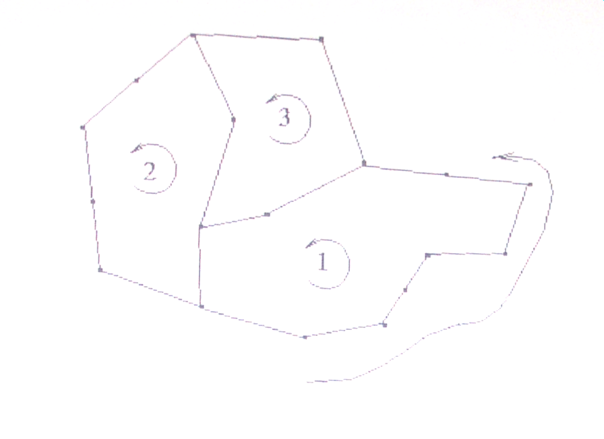
Иллюстрация ППЛГ с внешними и внутренними контурами

Slide 105
Модификация алгоритма
Аналогично классическому алгоритму Джарвиса, выберем точку с наименьшей координатой Y.

Slide 106
Алгоритм нахождения внешнего контура
В нашем случае, необходимо учитывать не просто расположение точек на плоскости, но и их соединение ребрами.
Т.е. следующей точкой внешнего контура может быть выбрана только точка, соединенная с предыдущей точкой ребром ППЛГ.
В этом заключается основное отличие модифицированного алгоритма от классического алгоритма Джарвиса для нахождения выпуклой оболочки.

Slide 107
Алгоритм нахождения внешнего контура
Если следующей точкой выпуклой оболочки может быть несколько точек, т.е. несколько ребер выходит из текущей точки, тогда выбираем ребро с максимальным углом относительно текущего ребра.
При этом отмечаем 1 каждое ребро, принадлежащее внешнему контуру ППЛГ.

Slide 108
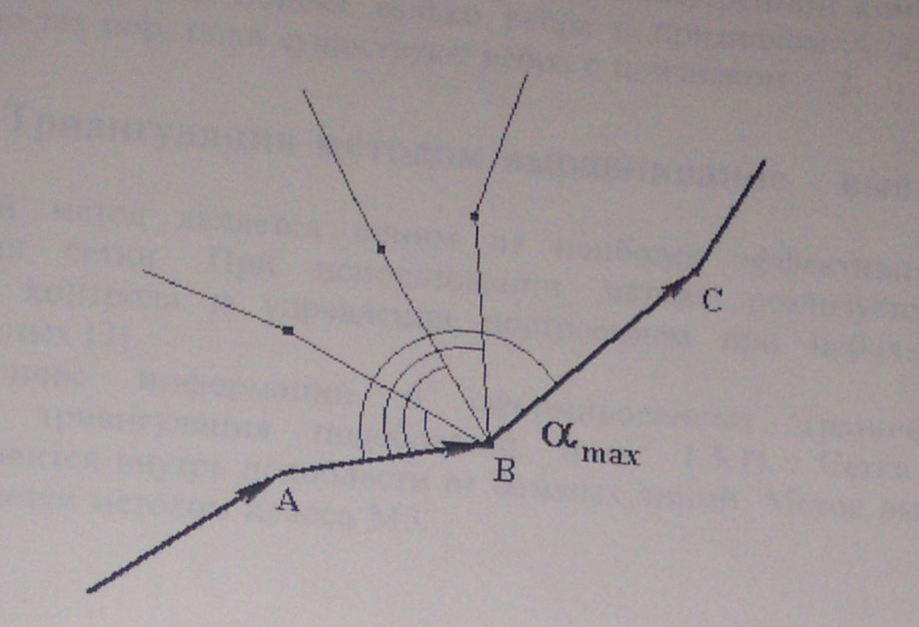
Алгоритм нахождения внешнего контура

Slide 109
Алгоритм нахождения внутренних контуров ППЛГ
Для нахождения всех внутренних контуров продолжим модификацию алгоритма.
Аналогично алгоритму нахождения внешнего контура, найдем точку с минимальными координатами Y.

Slide 110
Алгоритм нахождения внутренних контуров ППЛГ
Далее, будем передвигаться в следующую точку, соединенную с текущей ребром ППЛГ.
Для этого из всех ребер будем выбирать ребро с минимальным углом относительно текущего ребра.
При этом будем добавлять к статусу ребра 1 на каждой итерации.

Slide 111
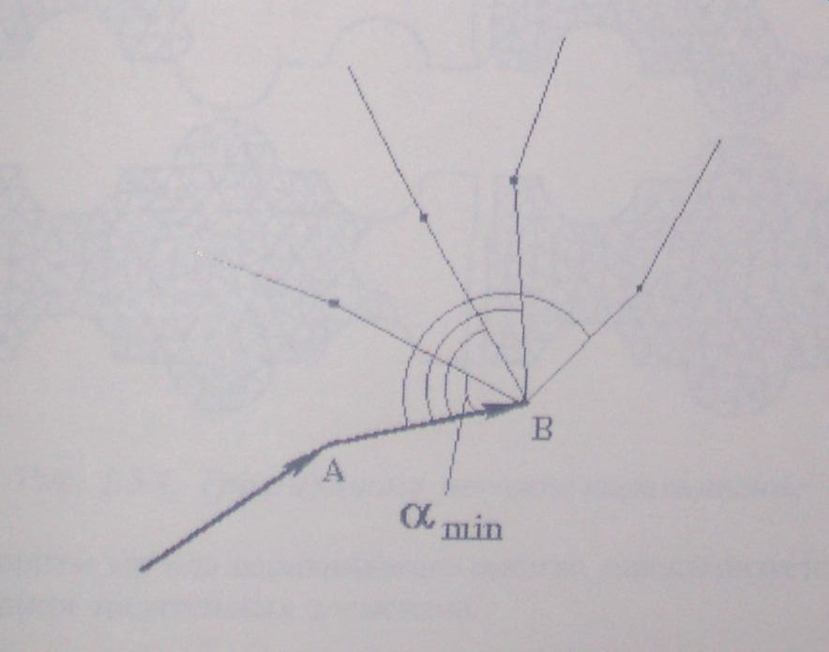
Алгоритм нахождения внутренних контуров ППЛГ

Slide 112
Алгоритм нахождения внутренних контуров ППЛГ
Таким образом, двигаясь против часовой стрелки, будет найдет первый внутренний контур ППЛГ.
Следующий контур будем находить по аналогичной схеме.
Ребра, помеченные статусом 2, отбрасываются и в дальнейших итерациях не учитываются.
Выберем минимальную точку из точек, принадлежащих оставшимся ребрам, и найдем следующий контур.

Slide 113
Алгоритм нахождения внутренних контуров ППЛГ

Slide 114
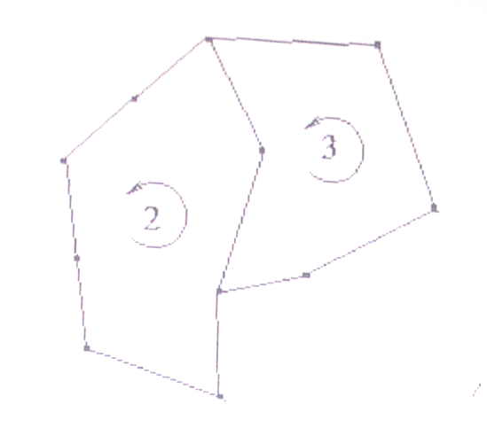
Алгоритм нахождения внутренних контуров ППЛГ

Slide 115
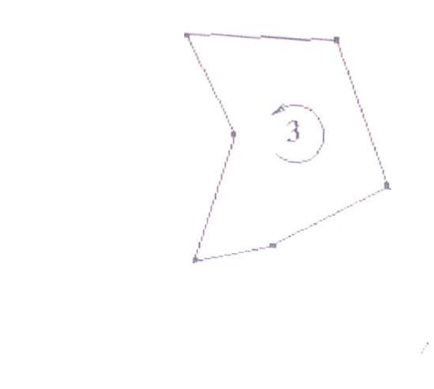
Алгоритм нахождения внутренних контуров ППЛГ

Slide 116
Алгоритм нахождения внутренних контуров ППЛГ
Алгоритм закончит свою работу в том случае, когда не останется ребер со статусом меньше 2.
Скорость работы алгоритма будет определяться как O(n²) в худшем случае для нахождения каждого отдельно взятого контура.

Slide 117
Тріангуляція методом вирівнювання-виїмка
Даний метод є одним з найбільш ефективних методів формування сітки трикутних кінцевих елементів.
При використанні методу реалізуються великі можливості контролю і управління побудовою сітки при невеликому числі вихідних даних.
На основі інформації про сформовані граничні вузли проводиться тріангуляція підобластей.
Сітка кінцевих елементів будується всередину підобласті від базових ліній.

Slide 118
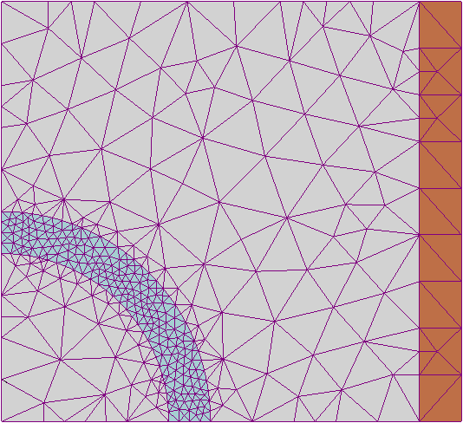
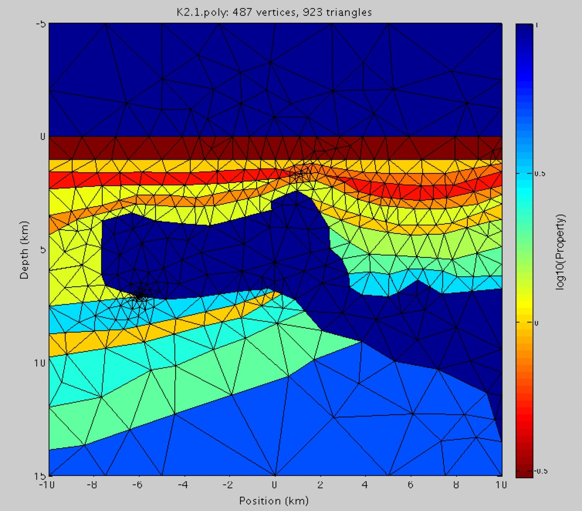
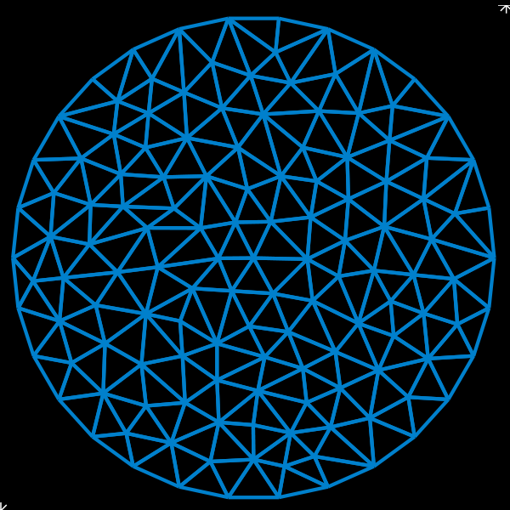
Приклади тріангуляції

Slide 119
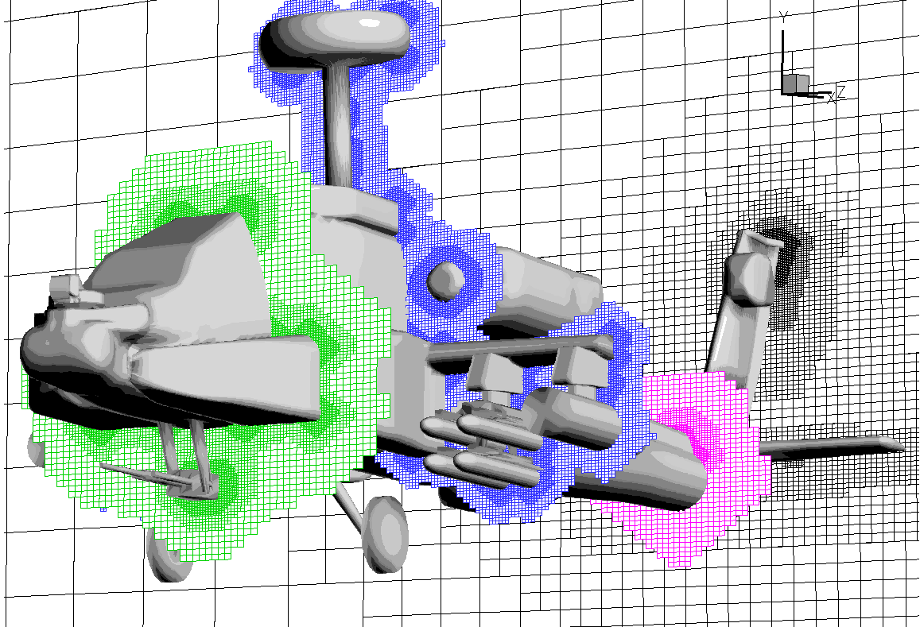
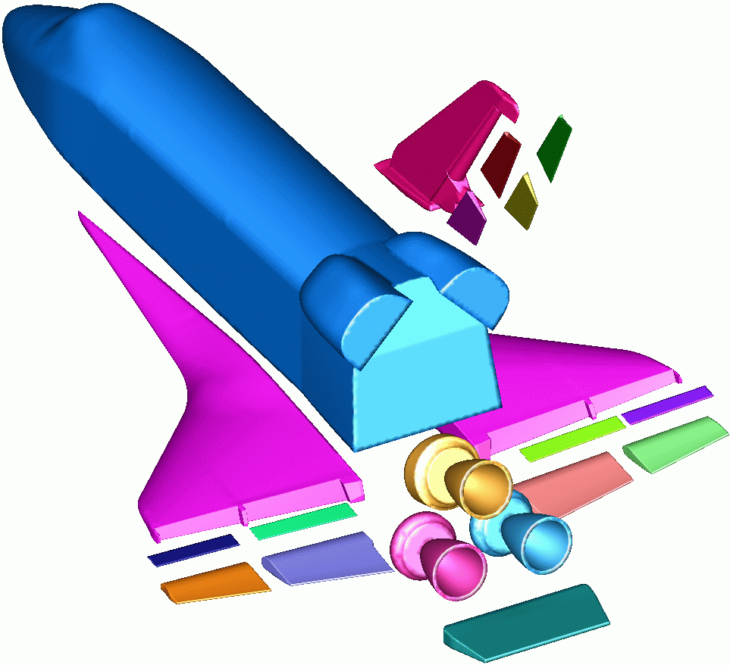
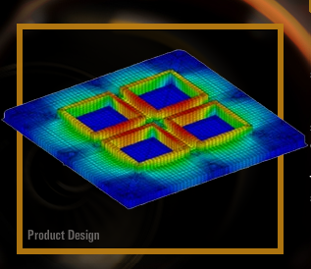
Компонентне підрозбиття області моделювання

Slide 120
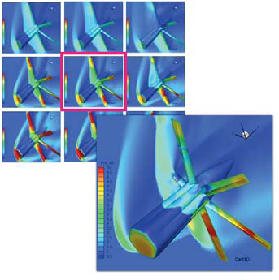
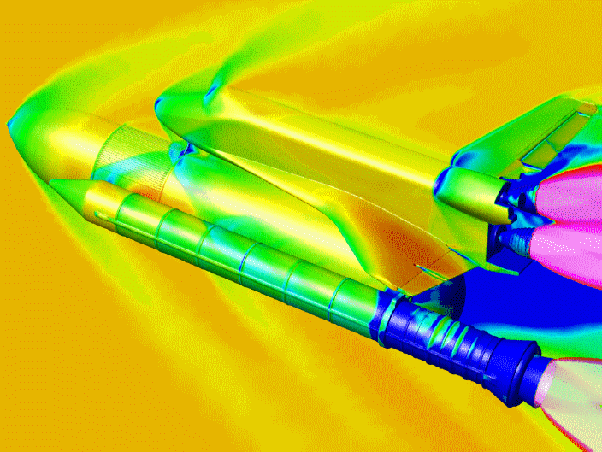
Подальший розрахунок фізичних характеристик за допомогою методів кінцевих елементів

Slide 121
Способи формування трикутних елементів
Алгоритм методу вирівнювання-виїмка характеризується двома способами формування трикутних елементів:
вирівнювання - зменшення поточного кордону,
виїмка - побудова нового вузла поточного кордону.

Slide 122
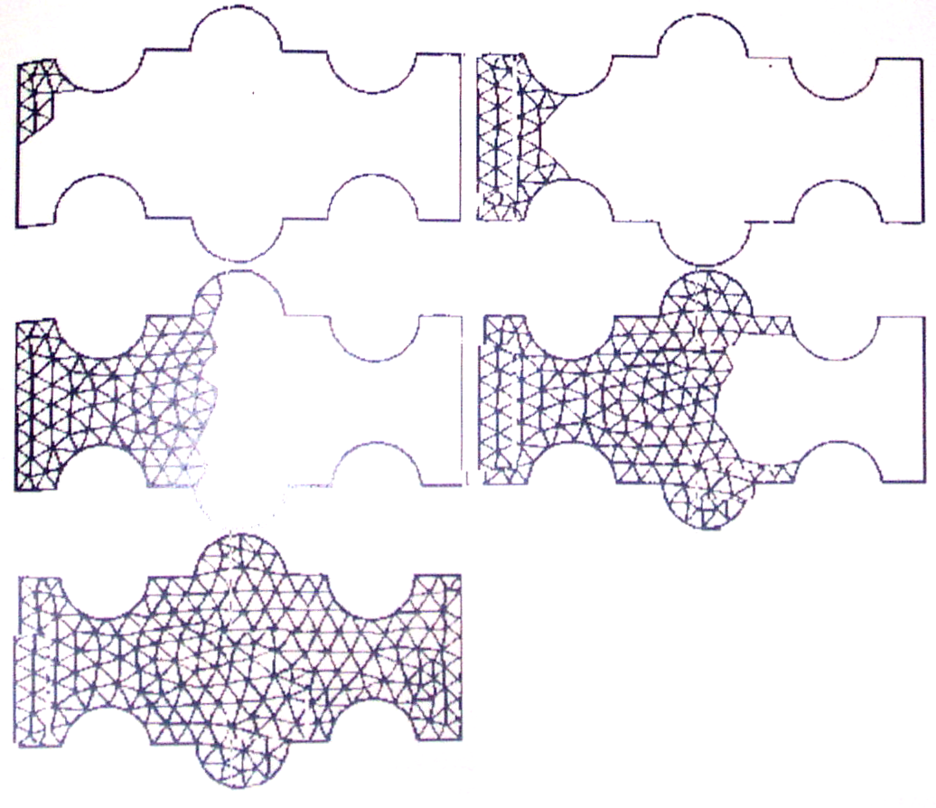
Тріангуляція методом вирівнювання-виїмка

Slide 123
Побудова нових трикутників
Основним кроком тріангуляції є побудова нових трикутників всередину області тріангуляції.
При використанні вирівнювання добудовується один трикутник, що вирівнює поточний кордон області, зменшуючи його на один вузол.
При використанні виїмки добудовується два трикутники із загальним ребром, при цьому відбувається побудова нового вузла поточного кордону.

Slide 124
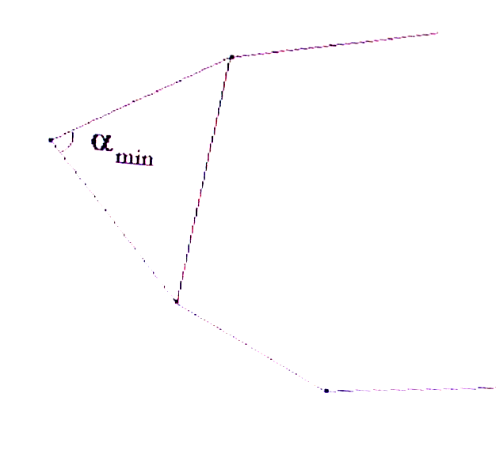
Вирівнювання

Slide 125
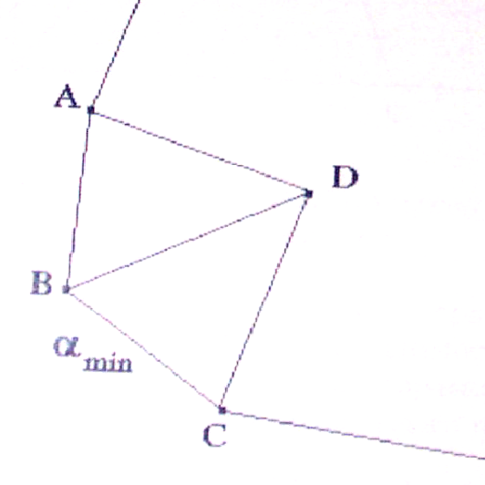
Виїмка

Slide 126
Критерій вибору методу вирівнювання або виїмка
Вирівнювання або виїмка проводиться у вузлі, для якого кут між двома сусідніми ребрами мінімальний для поточної кордону.
Критерієм вибору способу формування є величина цього кута. Якщо цей кут
- більше 75°, то застосовуємо спосіб виїмка,
- інакше – вирівнювання.

Slide 127
Довжина загального ребра при виїмці
Довжина загального ребра при виїмці визначається як функція від поточного кордону. У самому простому і надійному випадку ця функція є середнім арифметичним від довжин двох сусідніх ребер поточного кордону.

Slide 128
Збіжність методу
Вирівнювання-виїмка не гарантує збіжність методу для малих значень довжини при побудові спільного ребра під час виїмки (відбувається побудова нескінченно малих трикутників всередину поточної області), тому вводиться коефіцієнт К збільшення загального ребра, він же є коефіцієнтом збільшення сітки.
К=1.1-1.4

Slide 129
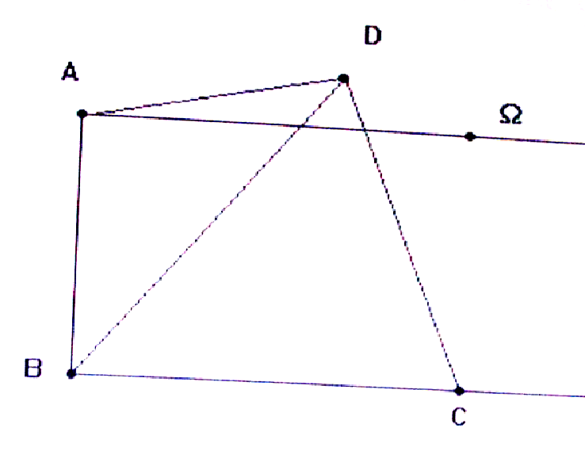
Обмеження для побудови трикутників методом виїмка
Розглянемо деякі випадки обмежень для побудови трикутників методом виїмка. Метод розходиться при перетині поточної межі області Ω ребрами нових трикутників.

Slide 130
Перевірка перетину кордону області тріангуляції
Для того, щоб метод не розходився у випадку складної конфігурації поточного кордону (при побудові середнього ребра, можливо, новий вузол опиниться за межами області тріангуляції) застосовуємо перевірку перетину спільного ребра з поточним кордоном.

Slide 131
Перевірка перетину ребер
Необхідно перевіряти перетин ребер AD, BD, і CD з кордоном поточної області Ω.
При невиконанні цих умов можна застосовувати метод вирівнювання.

Slide 132
Ілюстрація перетину ребром BD межі області тріангуляції
У цьому випадку замінюємо спосіб побудови трикутників на вирівнювання - зменшення поточного кордону.

Slide 133
Складність методу
О(n), де n - необхідна кількість трикутників заданого розміру для покриття області тріангуляції.
При цьому початкові кути в межах області моделювання можна обчислювати на стадії передобробки і коригувати значення нових кутів при побудові вирівнювання або виїмки в процесі додавання нових кінцевих елементів.

Slide 134
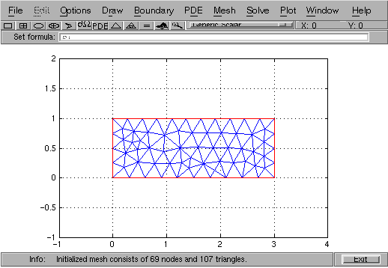
Реалізація в Матлаб PDE

Slide 135
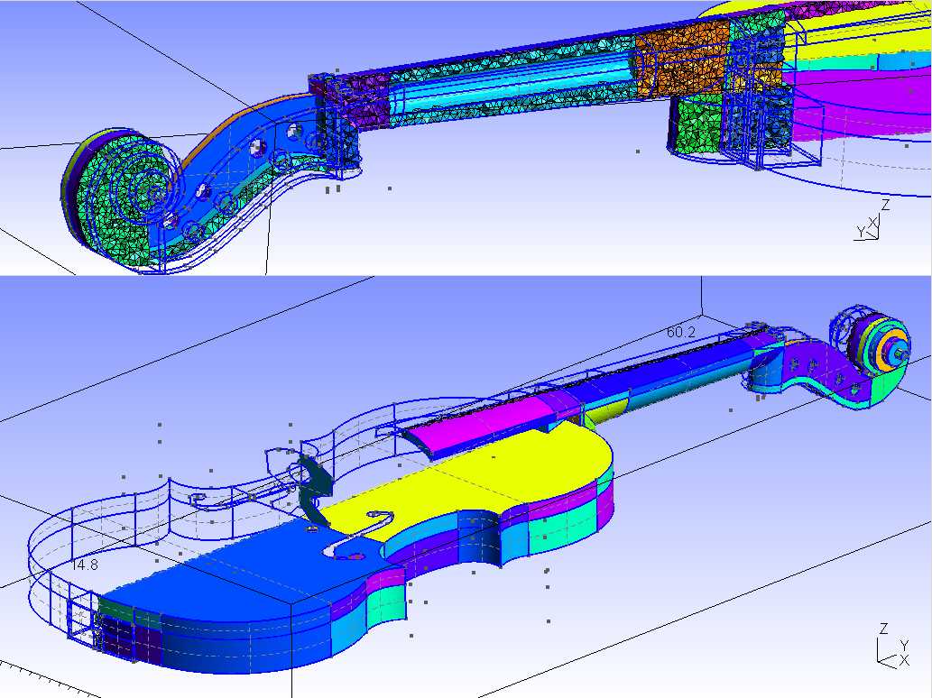
3D Генерація сітки

Slide 136
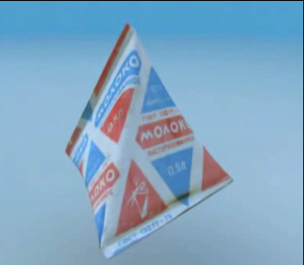
3D Генерація сітки
- метод вирівнювання-виїмка можливо застосувати для 3D генерації сітки кінцевих елементів,
- для цього потрібно перейти від трикутників до тетраедрів,
- вирівнювання — будується один тетраедр,
- виїмка — будується декілька тетраедрів (можливо більше 2-х за одну ітерацію).

Slide 137
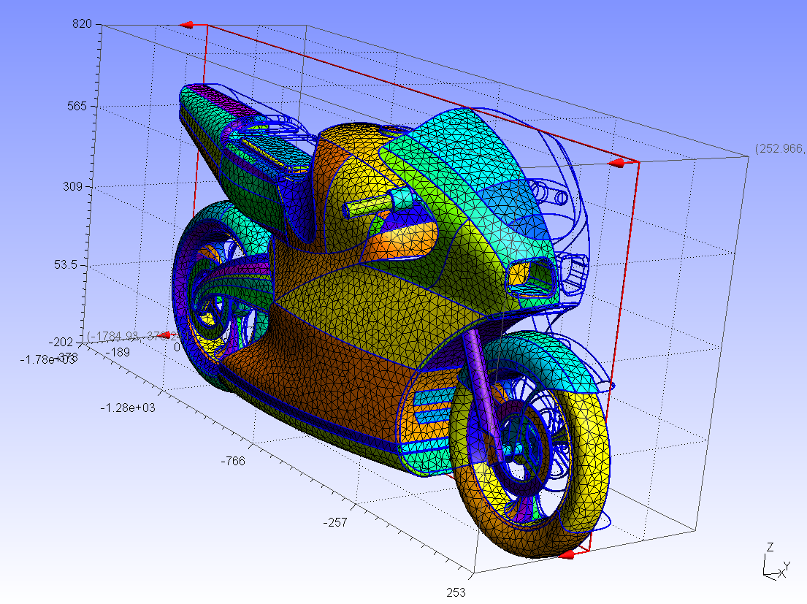
Програмне забезпечення
http://geuz.org/gmsh/
Gmsh є 3D генератор сітки кінцевих елементів з вбудованим CAD модулем і пост-процесором. Забезпечує швидкий, легкий і зручний інструмент побудови сітки з параметричними входами і розширеними можливостями візуалізації.

Slide 138
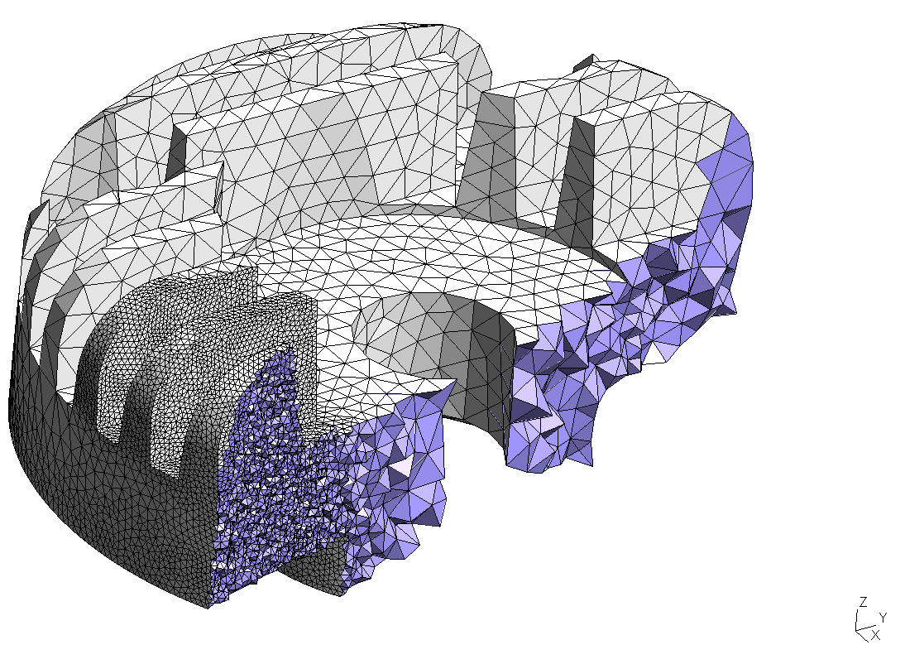
Gmsh
Gmsh побудована навколо чотирьох розділів: геометрія, побудова сітки, вирішувач і пост-обробка. Специфікація входу на ці модулі робиться або інтерактивно за допомогою графічного інтерфейсу користувача або в текстовому ASCII файлі, використовуючи власну мову сценаріїв Gmsh's.

Slide 139
Поліпшення якості дискретизації і оптимізація сіток методом барицентрів

Slide 140
Попередні результати дискретизації
Попередні результати дискретизації не можна вважати повністю задовільними.
Наприклад, розбиття на трикутники і тетраедри, незважаючи на абсолютну точність, включає декілька занадто плоских елементів, близьких до виродження.
Сітка, побудована по методу вирівнювання-виїмка, також матиме нерегулярний характер через неточність підбору коефіцієнта до подовження середнього ребра в методі виїмка.

Slide 141
Якість дискретизації залежить від двох критеріїв:
Форми елементів : елементи не повинні мати форми, що занадто відрізняються від ідеальної (рівносторонніх трикутників, квадратів, кубів і так далі), зважаючи на небезпеку виродження рішення;
Розмірів елементів : помилка методу, що вводиться дискретизацією, залежить від розмірів елементів. Останні мають бути по можливості менше в тих областях, в яких рішення МКЕ ускладнене.

Slide 142
Критерії дискретизації
Цим критеріям задовольняють два шляхи, по яких слід йти при виконанні дискретизації:
- формування елементів;
- оптимізація сіток.

Slide 143
Оптимізація дискретизації
Оптимізацію заданої дискретизації можна здійснити наступними методами:
- зменшенням розмірів елементів;
- підвищенням точності на кожному елементі (порядок функції інтерполяції).

Slide 144
Регуляризація сітки для методу вирівнювання-виїмка
Метод вирівнювання-виїмка не дозволяє отримати оптимальну сітку, тому необхідно застосовувати регуляризацію. Це дозволяє привести сітку до виду, що більше відповідає вирішенню крайової задачі. При регуляризації вузли сітки розподіляються рівномірно по усій області тріангуляції, змінюючи розміри трикутників.

Slide 145
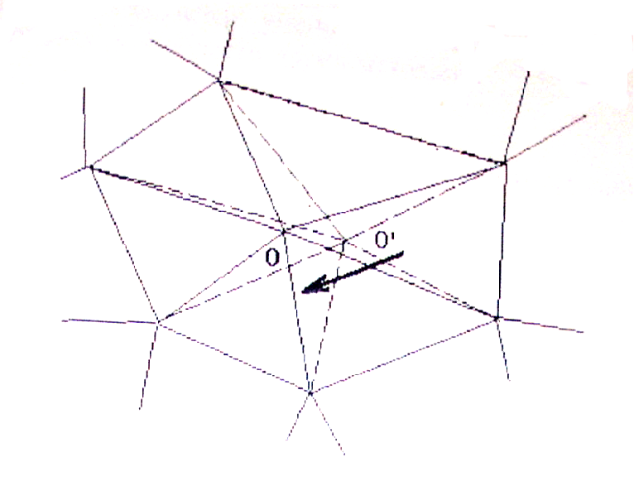
Метод барицентрів
Метод барицентрів полягає в тому, що кожна внутрішня точка переміщається до барицентра фігури, утвореної прилеглими до неї елементами. Повторивши цю процедуру кілька разів, можна досягти прекрасних результатів.

Slide 146
Метод барицентрів
Довжина ребер трикутників наближається до оптимальної. Кути трикутників також коригуються, виправляються, в основному, усі гострі і тупі кути, що робить подальші обчислення на такій сітці точнішими і стійкішими.

Slide 147
Ітераційні методи регуляризації
Ітераційні методи регуляризації засновані на послідовному наближенні рішення. У кожному циклі регуляризації відбувається переміщення точки до барицентра фігури, кінцева форма якої ще не визначена. Застосування ітераційних методів обумовлене можливістю набуття наближеного значення оптимізації сітки при невеликій кількості ітерацій.

Slide 148
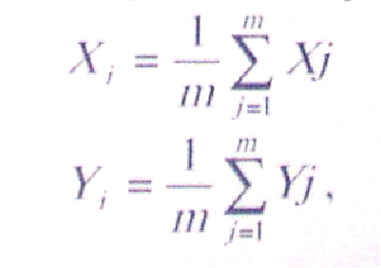
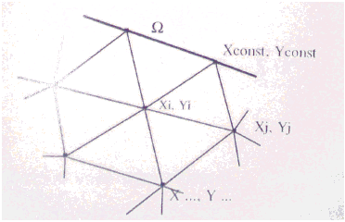
У загальному вигляді метод барицентрів для двовимірного випадку
i = 1 , 2 , … , n
Xi , Yi – координати точки, що переміщується ;
Xj , Yj – координати точок прилеглих елементів;
n – загальна кількість точок;
m – кількість точок прилеглих елементів.

Slide 149
Організація циклів зміщення барицентрів
При обчисленні середнього арифметичного координат точок можна організувати цикл або по усіх точках, або по усіх ребрах. Ці два методи відрізнятимуться ефективністю, тому вибираємо оптимальний метод – цикл по ребрах.

Slide 150
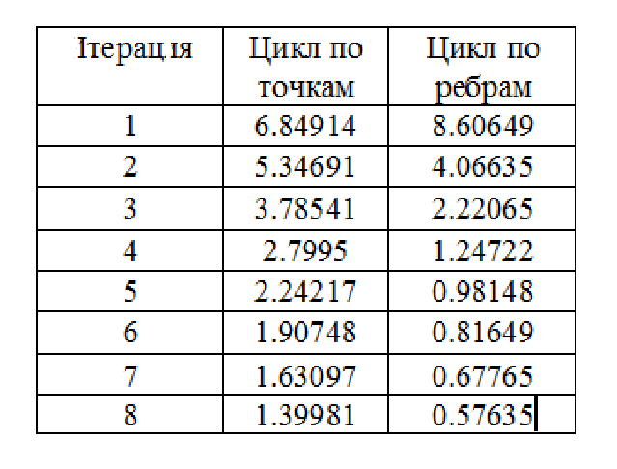
Характер зменшення довжини переміщення точок при регуляризації невеликої області двома методами

Slide 151
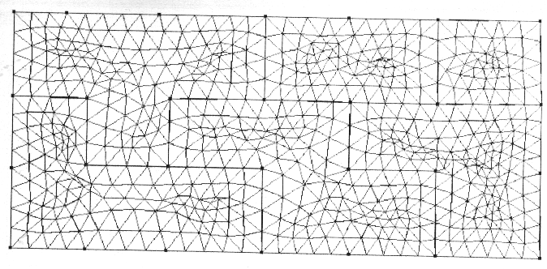
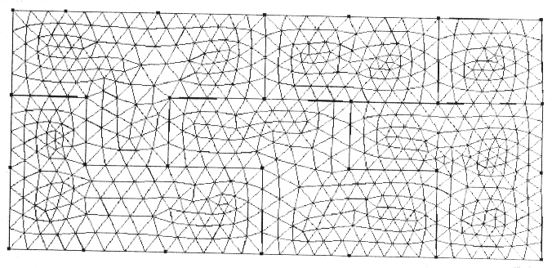
Приклади

Slide 152
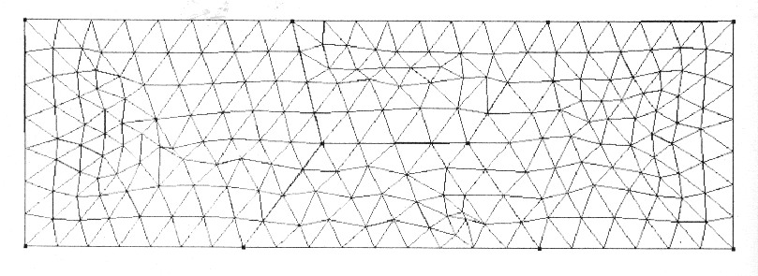
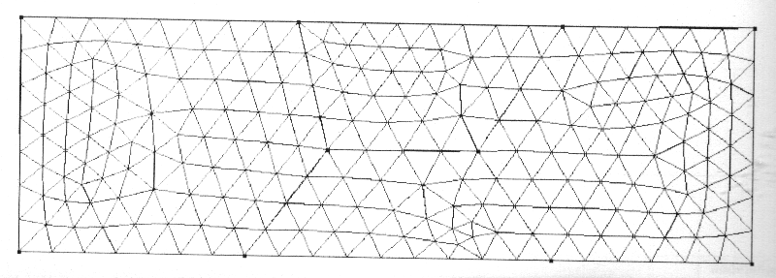
Приклади

Slide 153
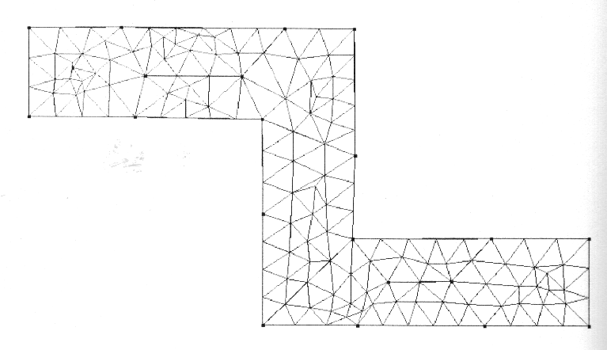
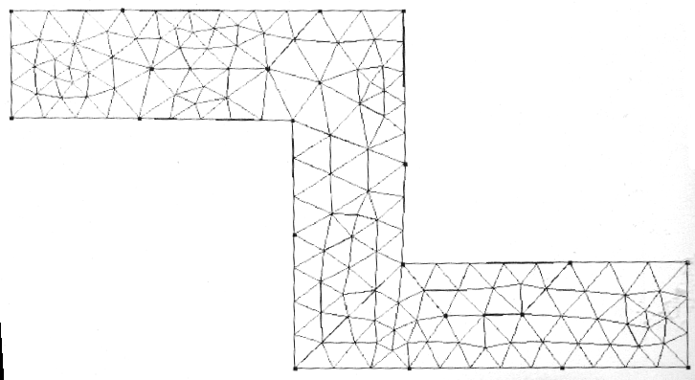
Приклади

Slide 154
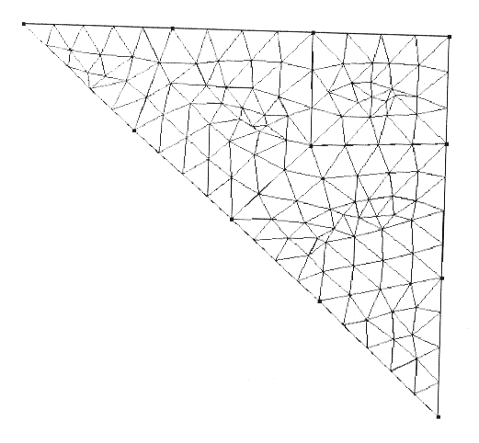
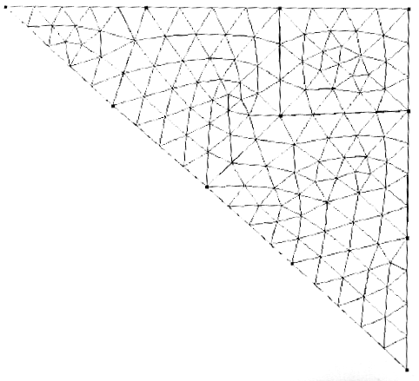
Приклади

Slide 155
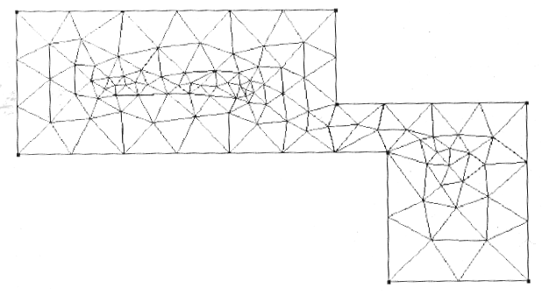
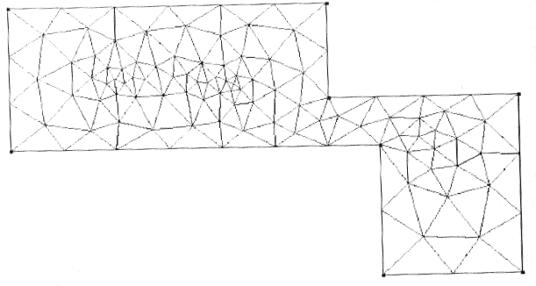
Приклади

Slide 156
Прямий метод регуляризації
Прямий метод регуляризації відрізняється від ітераційних тим, що точний результат переміщення усіх внутрішніх вузлів до барицентрів найближчих елементів відбувається за кінцеве число операцій, набагато менше, ніж можна досягти наближеного результату при застосуванні ітераційних методів регуляризації. Складність алгоритму оцінюється
n*l^2
n - порядок матриці (кількість внутрішніх переміщуваних точок).
l - число відмінних від нуля діагональних елементів (залежить від кількості трикутників і розподілу їх усередині області Ω).

Slide 157
Прямий метод регуляризації
можливо представити в іншій формі

Slide 158
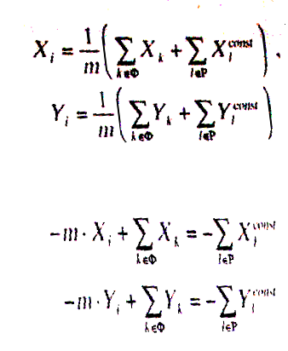
Прямий метод
i=1,2,.,r
r - кількість усіх переміщуваних точок;
Xi, Yi - i-а переміщувана в барицентр точка сітки;
Xк, Yк, k є Φ, де Ф - множина приєднаних до точки і внутрішніх точок сітки;
Xlconst, Ylconst, l є Р, де Р - множина приєднаних до точки і точок сітки, що належать межі області Ω (константи);
m - кількість усіх приєднаних точок

Slide 159
Матрична форма
Виходячи з цього, отримаємо матричну форму рішення регуляризаційної задачі. Матриця рішення задачі по координаті Х має розміри r*r, де r - кількість усіх переміщуваних точок, і симетрична відносно головною діагоналі.

Slide 160
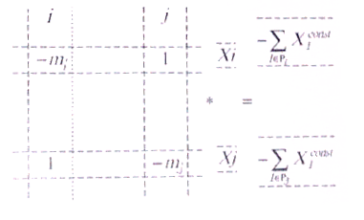
Матрична форма

Slide 161
Матрична форма
Далі вирішуємо систему рівнянь Ax = B та аналогічно вирішуємо систему рівнянь для Y координат

Slide 162
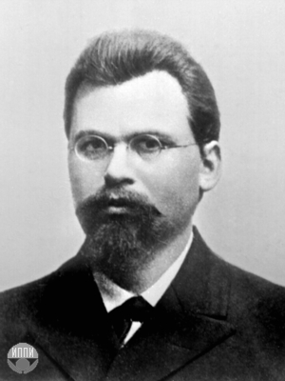
Діаграми Вороного
Вороний Георгій Феодосійович (28 квітня 1868 — 20 листопада 1908) — російський математик українського походження. Народився в селі Журавка, нині Варвинського району Чернігівської області.
Навчався у Санкт-Петербурзький університеті у Андрія Маркова. У 1894 році захистив магістерську дисертацію на тему «Про цілі числа, залежні від кореня рівняння третього ступеня». У тому ж році був вибраний професором Варшавському університеті, де вивчав ланцюгові дроби. У 1897 році захистив докторську дисертацію на тему «Про одне узагальнення алгоритму безперервних дробів», удостоєну премії імені Буняковського. У Варшаві у Вороного навчався Вацлав Серпінський.

Slide 163
Діаграми Вороного
За своє коротке (40 років) життя Г.Вороний написав усього 12 наукових робіт, але 8 з них успішно використовуються саме тепер. Це – унікальне явище, зокрема в математиці, де будь-які відкриття вже через 2-3 роки вважаються застарілими.

Slide 164
Діаграми Вороного
Розглянемо наступну задачу.
На площині задана множина S, що складається з N точок.
Вимагається для кожної точки p_{i} з S визначити на площині геометричне місце точок (так званий локус), для яких відстань до точки p_{i} не більше, ніж до будь-якої іншої точки множини S.
Така множина точок називається коміркою Вороного полюса p_{i}.
Інші назви: полігон Вороного, багатокутник Вороного.

Slide 165
Діаграми Вороного
Якщо множина S={p₁,p₂} складається з двох точок, то комірки Вороного полюсів p₁ та p₂ є напівплощинами, що обмежені прямою – серединним перпендикуляром відрізку [p₁,p₂] (так званим бісектором).
H(p₁|p₂)
H(p₂|p₁)
p₁
p₂

Slide 166
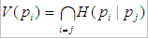
Діаграми Вороного
Позначимо множину точок, відстань від яких до p_{i} не більше, ніж до p_{j}, через H(p_{i}|p_{j}). Очевидно, що це напівплощина. Тоді комірка Вороного V(p_{i}) для полюса p_{i} є перетином таких напівплощин.
Очевидно, що комірка Вороного є частиною площини, обмеженою прямими лініями, або променями, або відрізками.
Звідси і виникла назва – полігон Вороного. Помітимо, що такий полігон може лежати в кінцевій частині площини, або йти в нескінченність.

Slide 167
Діаграми Вороного
Якщо побудувати полігони Вороного для усіх точок з множини S, те вони покриють усю площину.
Таке представлення площини у вигляді об'єднання полігонів Вороного називається розбиттям Вороного.
Сукупність меж полігонів називається діаграмою Вороного.
Діаграма Вороного складається з променів і відрізків прямих, званих ребрами. Точки перетину ребер називаються вершинами.

Slide 168
Властивості діаграм Вороного
Припустимо, що точки в множині S є точками загального стану, тобто ніякі три з них не лежать на одній прямій і ніякі чотири - на одному колі. Тоді справедливі наступні твердження відносно властивостей діаграми Вороного.
- Кожна вершина діаграми Вороного є точкою перетину в точності трьох ребер.
- Кожна вершина діаграми Вороного є центром описаного кола трьох точок-полюсів з S, причому усередині цього кола не міститься точки з S.
- Полігон Вороного полюса p_{i} є необмеженим тоді і тільки тоді, коли p_{i} лежить на межі опуклої оболонки S.

Slide 169
Діаграми Вороного
Вважатимемо, що усі промені діаграми Вороного, що йдуть в нескінченність, "з'єднуються" в деякій нескінченно видаленій точці, що також є полюсом. Тоді діаграму можна розглядати як плоский прямолінійний граф (ППЛГ).

Slide 170
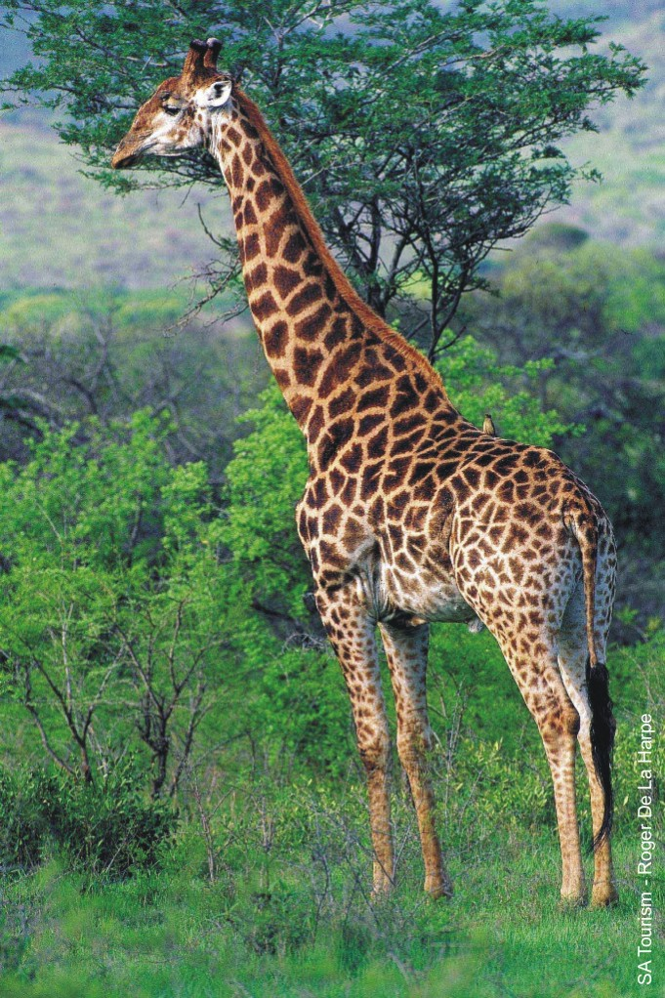
Приклади діаграм Вороного
Жива природа

Slide 171
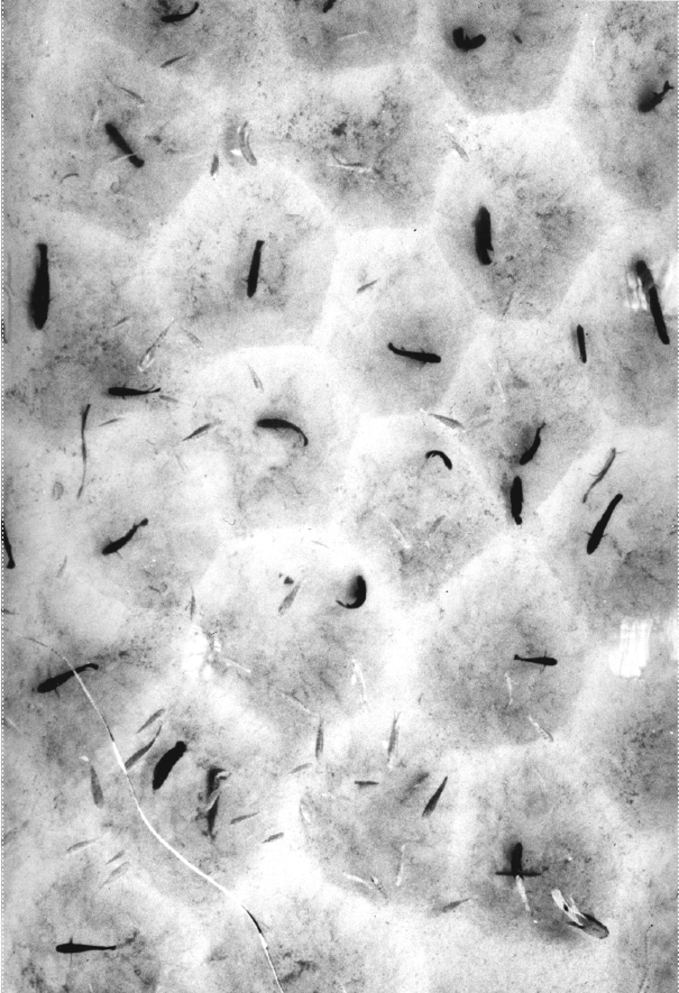
Приклади
Приклади діаграм Вороного включають області впливу хижаків в екосистемі

Slide 172
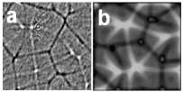
Фізичні об'єкти
Паттерны, генерируемые конвекцией в наножидкости (а), поразительно похожи на те, которые были предсказаны при моделировании конвекции в мантии Земли Д. Юеном и Ф. Дюбуффе (б).

Slide 173
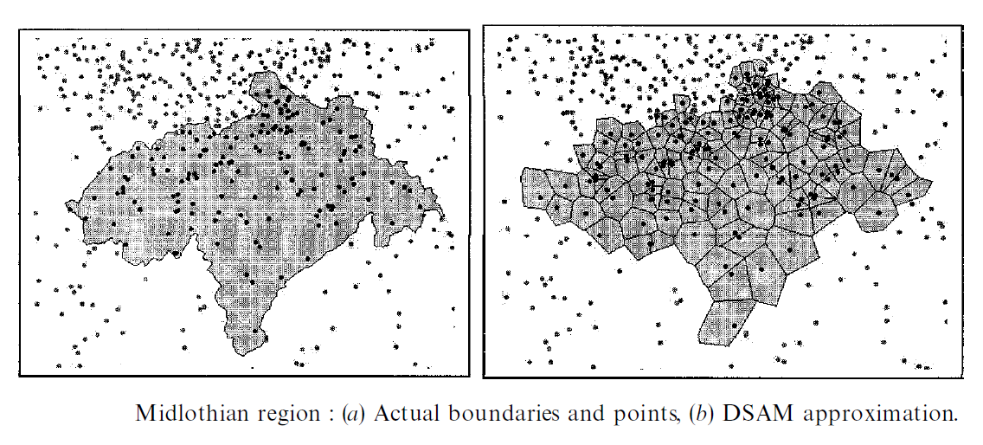
Географія. Розташування адміністративних центрів.

Slide 174
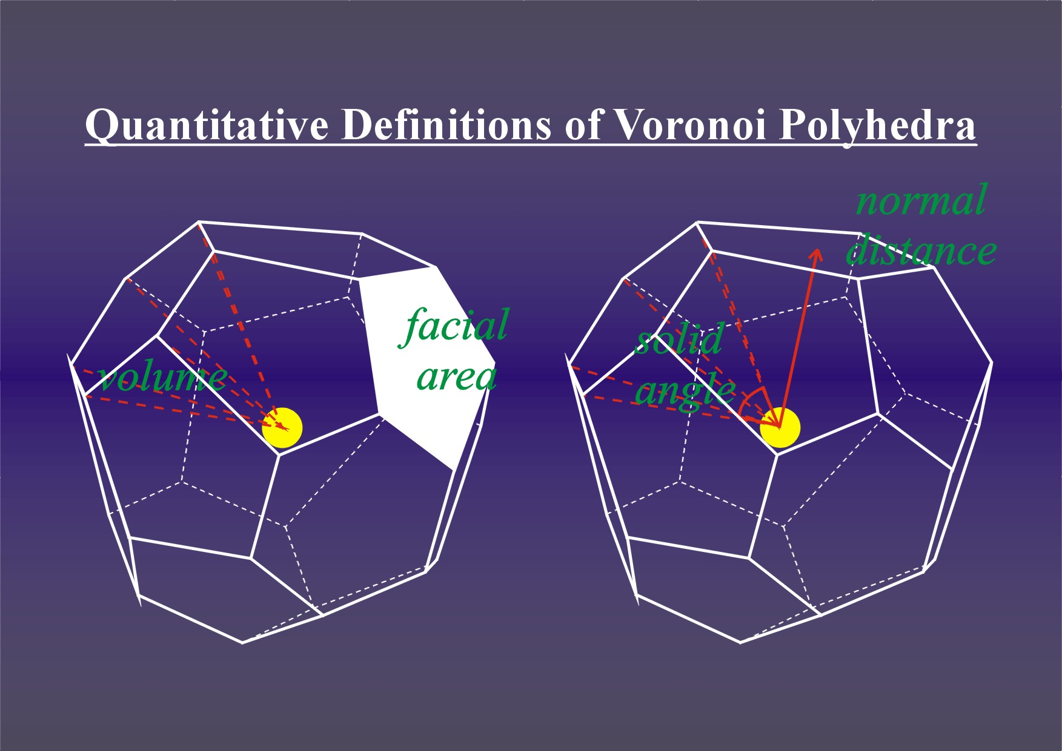
3D Діаграми Вороного

Slide 175
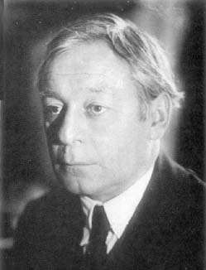
Тріангуляція Делоне
Борис Миколайович Делоне
(15 березня, 1890 - 17 липня, 1980) - радянський/російський математик.
Народився в Санкт-Петербурзі, працював у галузі сучасної алгебри, геометрії чисел, математичної кристалографії.
Розбиття Делоне на трикутники представив у 1934.
Його студентами були Олександр Александров і Ігор Шафаревич, двоє провідних радянських математиків свого часу.

Slide 176
Тріангуляція Делоне
Розглянемо плоский граф, подвійний до діаграми Вороного. Для цього з'єднаємо відрізками прямих ліній ті точки з S, які мають суміжні полігони Вороного.
Отриманий при цьому граф є тріангуляцією, названою ім'ям Бориса Миколайовича Делоне, що уперше розглянув цей об'єкт в роботі, опублікованій в 1934 році.

Slide 177
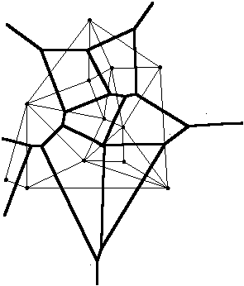
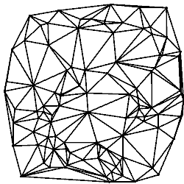
Тріангуляція Делоне

Slide 178
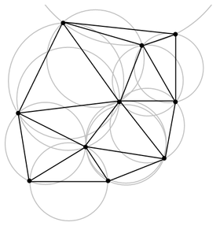
Тріангуляція Делоне
Тріангуляція Делоне для множини точок P на площині — це така тріангуляція DT(P), що жодна точка множини P не знаходиться всередині описаних довкола трикутників кіл в множині DT(P).

Slide 179
Тріангуляція Делоне
Справедливі наступні властивості подвійного графа діаграми Вороного.
- Він є тріангуляцією опуклої оболонки множини точок S. Це означає, що він є плоским прямолінійним графом, кожна його грань є трикутником і ці трикутники покривають весь багатокутник, що є опуклою оболонкою S.
- Кожна трикутна грань має описане коло з центром у вершині діаграми Вороного, що проходить через три полюси і не містить усередині себе інших полюсів з S. Круг, що задається таким колом, називається порожнім кругом.

Slide 180
Алгоритм відбору трикутних граней
Для усіх даних алгоритмів входом є множина S з N точок. Перебір усіх можливих трикутників, тобто трійок точок з S. Це вимагає часу O(N³).
1. Для кожного трикутника побудувати описане коло (необхідний час O(1)) і перевірити, чи порожня вона. Така перевірка зводиться до послідовної перевірки попадання N - 3 полюсів всередину кола (час O(N)).
2. Ті трикутники, чиї кола є порожніми, оголошуються гранями тріангуляції Делоне і запам'ятовуються.
3. Визначити суміжність трикутних граней на основі перебору усіх пар трикутників. Оскільки кількість трикутних граней O(N), цей крок вимагає O(N²) часу.
Цей алгоритм вимагає часу O(N⁴). Практична реалізація цього алгоритму не складе труднощів, проте її ефективність представляється занадто низькою.

Slide 181
Перетворення подвійних графів
З діаграми Вороного легко будується тріангуляція Делоне. Для цього, згідно з даним вище визначенням, досить з'єднати відрізками прямих полюси, що мають суміжні полігони Вороного. Кількість таких суміжних пар полюсів дорівнює кількості ребер в тріангуляції Делоне, тобто складає O(N). Отже, для того, щоб побудувати тріангуляцію Делоне з розбиття Вороного, потрібний час O(N).

Slide 182
Перетворення подвійних графів
Розглянемо зворотну задачу: яким чином отримати діаграму Вороного з тріангуляції Делоне. Рішення її очевидне, оскільки вершинами діаграми Вороного є центри описаних кругів трикутників-граней тріангуляції Делоне, а ребрами – серединні перпендикуляри ребер тріангуляції.

Slide 183
Перетворення подвійних графів
Кількість вершин діаграми Вороного дорівнює кількості граней тріангуляції Делоне, а кількості ребер у них однакові. Таким чином, виходить, що побудова діаграми Вороного на основі тріангуляції Делоне може бути виконано за час O(N).

Slide 184
Тріангуляція методом "розділяй і володарюй"
Для того, щоб оцінити мінімальний необхідний час для побудови тріангуляції Делоне, розглянемо одновимірний випадок – коли усі N точок з множини S розташовані на одній прямій.
Якщо деякий алгоритм будує тріангуляцію такої множини точок, то, зокрема, ця тріангуляція упорядковує точки уздовж прямої, на якій вони розташовані.
Це означає, що за допомогою такого алгоритму можна вирішити задачу сортування масиву з N чисел. Оскільки нижня оцінка для задачі сортування відома і дорівнює О(NlogN), то виходить, що і для задачі побудови тріангуляції Делоне справедлива та ж сама нижня оцінка.

Slide 185
Алгоритм побудови тріангуляції Делоне
Алгоритм, описаний нижче, має верхню оцінку часової складності O(NlogN) і, отже, є оптимальним алгоритмом.
Ідея цього алгоритму полягає у використанні парадигми "розділяй і володарюй":
1. Розділити множину S на дві приблизно рівні підмножини S1 і S2, використавши для цього медіану по координаті x.
2. Рекурсивно побудувати тріангуляції Делоне для множини S1 і S2.
3. Об'єднати дві тріангуляції, тобто з тріангуляцій S1 і S2 побудувати тріангуляцію S.

Slide 186
Об'єднання двох тріангуляцій
Розглянемо більш детально останній крок:
3. Об'єднати дві тріангуляції, тобто з тріангуляцій S1 і S2 побудувати тріангуляцію S.

Slide 187
Парадигми об'єднання тріангуляцій
Існує декілька підходів до парадигми об'єднання тріангуляцій
1. "Видаляй і будуй".
2. "Будуй і перебудовуй".
3. "Будуй, перебудувавши"

Slide 188
"Видаляй і будуй"
Процедура злиття тріангуляцій "Видаляй і будуй" була запропонована в
1. Guibas L., Stolfi J. Primitives for the manipulation of general subdivisions and the computation of Voronoi diagrams // ACM Transactions on Graphics. Vol. 4. N. 2. 1985. P. 74–123.
2. Lee D., Schachter B. Two algorithms for constructing a Delaunay triangulation // Int. Jour. Comp. and Inf. Sc. 1980. Vol. 9. N. 3. P. 219–242.
як частина відповідного алгоритму тріангуляції "Розділяй і володарюй".

Slide 189

Початковий крок алгоритму
Спочатку для двох тріангуляцій знаходяться дві загальні дотичні P₀P₁ і P₂P₃, перша з яких стає поточною базовою лінією.

Slide 190
Пошук наступного трикутника
Потім від базової лінії починається заповнення трикутниками проміжку між тріангуляціями. Для цього необхідно знайти найближчий до базової лінії вузол будь-якої з двох часткових тріангуляцій – так званого сусіда Делоне для базової лінії.

Slide 191
Згадаємо властивості тріангуляції Делоне
Кожна трикутна грань має описане коло з центром у вершині діаграми Вороного, що проходить через три полюси і не містить усередині себе інших полюсів з S. Круг, що задається таким колом, називається порожнім кругом.

Slide 192

Ріст "бульбашки"
Пошук цього сусіда можна представити як ріст "бульбашки" від базової лінії, поки не зустрінеться який-небудь вузол. "Бульбашка" - це коло, що проходить через точки P₀ і P₁, і центр якого знаходиться на серединному перпендикулярі до базової лінії.

Slide 193
Побудова нового трикутника
На знайденому вузлі і базовій лінії будується новий трикутник (у нашому випадку ΔP₀P₁A). Проте при цьому іноді виникає необхідність заздалегідь видалити деякі раніше побудовані трикутники, які перекриваються новим трикутником.

Slide 194

Видалення трикутників
Так, на малюнку, має бути видалений ΔP₀BA. Після цього відкрита сторона нового трикутника стає новою базовою лінією (AP₁ ), і цикл триває, поки не буде досягнута друга дотична.

Slide 195
Оцінка трудомісткості
Процедура злиття має відносно великі витрати часу на пошук чергового сусіда Делоне. В цілому ця процедура має трудомісткість O(N) відносно загальної кількості точок в двох об'єднуваних тріангуляціях.

